Slide 1
C语言与程序设计
The C Programming Language
*第15章 非线性数据结构
华中科技大学计算机学院
曹计昌

Slide 2
*第15章 非线性数据结构
非线性数据结构主要涉及树、图。
查找表中由于关键字经过散列之后（哈希函数作用）有可能产生冲突，不能保证关键字与查找表下标间的一一对应关系，故也将其归并到非线性数据结构。
本章在线性数据结构基础上，进一步介绍二叉树、查找表与散列、图等数据结构；
以及针对不同数据结构的深度优先搜索、广度优先搜索等各种算法。

Slide 3
15.1 树与二叉树
15.1.1 树与二叉树的概念
树是以结点为元素的有限集合。
每棵树都有唯一一个称为根的结点，也称根结点。
其余结点是互不相交的子树的集合。
如果结点r有子树T1、T2、…、Tn，则这些子树的根r 、r2、…、rn称为结点r的儿子（子结点），一个没有儿子的结点称为树叶（叶结点）。

Slide 4
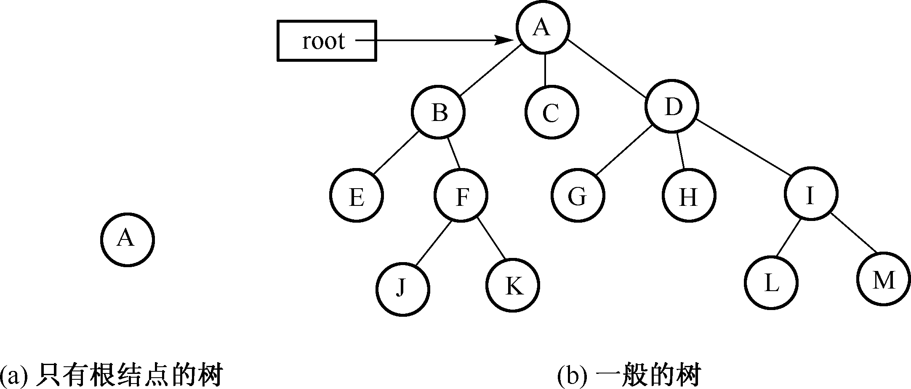
15.1.1 树与二叉树的概念
树的结构示意图如图15.1所示。
图15.1 树的结构示意图

Slide 5
二叉树（binary tree）
二叉树（binary tree）是每个结点至多只有两棵子树的树。
二叉树的结点含有两个指针域，一个指向左子树的根结点，另一个指向右子树的根结点；两个指针域都可以为空（NULL）。
左子树和右子树的次序不能任意颠倒。
另外，还需要构造一个指向树根的指针（如图15.1（b）中的root），这样才能够从该指针指向的树根开始遍历整棵二叉树。

Slide 6
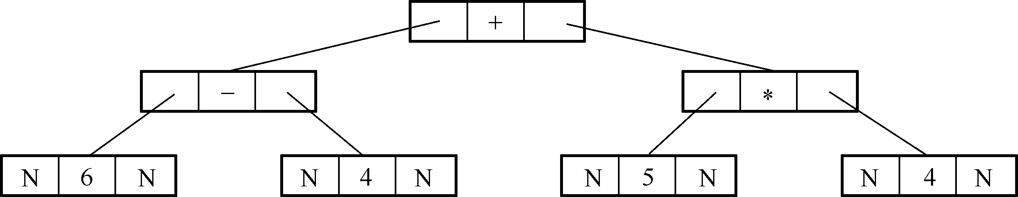
表达式6-4+5*4的二叉树表示
表达式6-4+5*4用二叉树可以表示为图15.2所示的关系，图中N表示NULL。
图15.2 表达式6-4+5*4的二叉树表示

Slide 7
树的相关术语
关于树的相关术语包括以下几个。
结点的度：指一个结点子树的个数；
树的度：指一棵树中结点度的最大值；
叶子，也称为叶结点或者终端结点：指度为0的结点；
分支结点，也称为非终端结点，指度不为0的结点；
孩子：指树中某个结点的子树的根；
双亲：指具有孩子的那个结点；
兄弟：同一个双亲的孩子；
路径：指如果树中存在一个结点序列k1,k2,…,kj,使得ki是ki+1的双亲(1<=i<=j),称结点序列是从k1到kj的一条路径；
层次：指从根开始算起的结点的层数，根处于第1层；
高度：指树中结点的最大层次，也称为树的深度；
森林：指n(n≥0)棵互不相交的树的集合。

Slide 8
15.1.2 二叉树的创建与操作
二叉树结点结构的类型定义与双向链表类似，有两个指针域。但是指针域的指向关系却互不相同，即二者在结构方面完全不同。
二叉树是一种非线性，采用递归定义的数据结构，因此在二叉树的处理过程中一般都使用递归算法。
下面通过例子介绍二叉树的数据结构、创建二叉树的过程，二叉树的先序、中序和后序遍历算法，以及二叉树的查找操作。

Slide 9
例15.1 编程创建一棵二叉树，并对其进行遍历和查找操作。
本例分如下几个步骤完成。 演示：源程序\ex15_1.c
（1）定义二叉树的数据结构
二叉树的结点是一个结构，它包括一个数据域data、指向左子树的指针域left和指向右子树的指针域right。
同时，为了访问和遍历二叉树，还必须定义一个指向二叉树根结点的指针b_tree。
    #include "stdio.h"
    #include "stdlib.h"
    typedef int data_type;
    typedef struct node{
    data_type data;
    struct node *left;
    struct node *right;
    } node;
    typedef node * b_tree;

Slide 10
（2）对二叉树的操作
对二叉树操作的相关函数的原型声明如下。其中，tree函数创建二叉树的结点，create_tree函数创建二叉树，find_tree函数对二叉树进行查找，preorder_traverse函数、inorder_traverse函数，以及postorder_traverse函数分别对二叉树进行先序、中序和后序遍历。
    b_tree tree(b_tree *ptree,int x);
    void create_tree(b_tree *ptree);
    b_tree find_tree(b_tree pnode,int x);
    void preorder_traverse(b_tree root);
    void inorder_traverse(b_tree root);
    void postorder_traverse(b_tree root);

Slide 11
（3）建立二叉树
建立二叉树一般分两步进行：先建立一棵空树，即指向二叉树根结点的指针b_tree=NULL；然后再将结点逐步加入树中。
通过何种算法将结点加入到树中是建立二叉树的关键问题。
在本例中，用create_tree函数和tree函数创建二叉树。
create_tree函数接收输入数据，如果输入的EOF，终止输入；否则以根结点指针（即指向根结点的指针root）的指针pt（类型为node **或b_tree *）和输入数据x为实参调用tree函数创建结点。

Slide 12
tree函数采用的算法思路
如果指向结点的指针*ptree（ptree是结点指针的指针）为空，则创建新结点，并使*ptree指向新结点，即在树中加入了一个结点；同时对新结点的数据域进行赋值，并置新结点的两个指针域为空。
如果*ptree非空，说明该结点已经存在，则搜索左子树，即以该结点左指针（指向左子树根结点的指针）的地址和x-1为实参递归调用tree函数。
换言之，沿左子树每搜索一步，x的值将自减1（也可以认为连接左子树的每条边的权重为-1）。
接着，继续搜索右子树，即以该结点的右指针（指向右子树根结点的指针）的地址和x+1为实参递归调用tree函数（也可以认为连接右子树的每条边的权重为+1）。
因此，用户每输入一个数据，就会使二叉树增加一层，并且该层的结点全部是树叶，叶结点的值为x+到达叶结点时沿右子树搜索的步长 - 到达叶结点时沿左子树搜索的步长。

Slide 13
创建二叉树
b_tree tree(b_tree *ptree,data_type x)
{ if(*ptree==NULL){
(*ptree)=(b_tree)malloc(sizeof(node));
(*ptree)->data=x;
(*ptree)->left=(*ptree)->right=NULL;
}
else{
tree(&(*ptree)->left,x-1);
tree(&(*ptree)->right,x+1);
}
printf("\t%p\t%p\t%d\t%p\n",(*ptree),(*ptree)->left, \
(*ptree)->data,(*ptree)->right);
return (*ptree);
}
void create_tree(b_tree *pt)
{ int x,i=1;
printf("input a number of integers,end with ctrl+z\n");
while(scanf("%d",&x)!=EOF){
printf("i=%d,x=%d\n",i++,x);
tree(pt,x);
}
} 演示：源程序\ex15_1.c

Slide 14
（4）二叉树的遍历
二叉树的遍历指按照某种规律逐个访问树中的结点。常用的遍历方法有三种：
① 先序遍历。第一步：访问根结点；第二步：先序遍历左子树；第三步：先序遍历右子树。
② 中序遍历。第一步：中序遍历左子树；第二步：访问根结点；第三步：中序遍历右子树。
③ 后序遍历。第一步：后序遍历左子树；第二步：后序遍历右子树；第三步：访问根结点。
其中，根结点既包括树根，也包括子树的根结点。
下面函数中，
preorder_traverse函数是先序遍历二叉树的函数，
inorder_traverse函数是中序遍历二叉树的函数，
postorder_traverse函数则是后序遍历二叉树的函数。
其规律是：先左后右。即：对左、右子树而言，一定先遍历左子树，然后才会遍历右子树。另外，先序、中序及后序是指对根结点访问在先、居中或者最后。

Slide 15
先序、中序遍历二叉树
void preorder_traverse(b_tree root) /* 先序遍历二叉树 */
{ if(root!=NULL){
printf("\t%p\t%p\t%d\t%p\n ",root,root->left,root->data,root->right);
preorder_traverse(root->left);
preorder_traverse(root->right); }
}
void inorder_traverse(b_tree root) /* 中序遍历二叉树 */
{ if(root!=NULL){
inorder_traverse(root->left);
printf("\t%p\t%p\t%d\t%p\n ",root,root->left,root->data,root->right);
inorder_traverse(root->right); }
}

Slide 16
后序遍历二叉树
void postorder_traverse(b_tree root) /* 后序遍历二叉树 */
{ if(root!=NULL){
postorder_traverse(root->left);
postorder_traverse(root->right);
printf("\t%p\t%p\t%d\t%p\n ",root,root->left,root->data,root->right); }
}
在访问根结点时，printf函数不仅输出了结点数据域的值，而且还输出了结点的地址，以及左、右指针域的值。这样，可以通过观察程序的运行结果理解二叉树内部的结构、指针域与结点间的关系，以及先序、中序和后序遍历算法的算法思想。

Slide 17
（5）树内结点的查找
find_tree函数实现二叉树的结点查找。
查找算法的设计依据是根据结点数据域是否与指定值匹配；如果匹配，则认为找到；否则认为未找到。
具体到程序，则执行步骤是：先判断指向结点的指针是否为空；若空，表示指针指向的是空树，返回NULL；若非空，则先检查结点数据域是否与指定值相等，若相等，表示找到，返回该结点的地址；
若不等，表示没有找到，则按照递归的方式先搜索左子树，如果还没有找到，再递归搜索右子树。
递归搜索的结果必然是要么找到，要么返回NULL（没找到）。

Slide 18
（5）树内结点的查找
b_tree find_tree(b_tree pnode,data_type x)
{ if(pnode==NULL)
return NULL;
else if(x==pnode->data)
return (pnode);
else{
find_tree(pnode->left,x);
find_tree(pnode->right,x);
}
}

Slide 19
（6）二叉树操作的使用
实现了二叉树创建、遍历、查找等操作，就可以通过编写main函数来调用这些操作对应的函数。
在main函数中，首先通过b_tree root=NULL声明了一个指向二叉树（根结点）的指针root，并将其初始化空，表示初始状态是指针指向空树。
接着调用create_tree函数创建一棵二叉树，以root的地址为实参，调用的结果是root指向已创建的二叉树。
然后通过调用preorder_traverse函数对已创建的二叉树进行先序遍历。
注释部分还给出了基于中序遍历和后序遍历的函数调用。
最后调用结点查找函数find_tree，搜索二叉树，看是否有结点数据域与键盘输入数据匹配的结点。

Slide 20
（6）二叉树操作的使用
int main(void)
{ int x;
b_tree root=NULL,p;
create_tree(&root);
printf("\taddr\t\tleft\t data\tright\n ");
preorder_traverse(root);printf("\n");
/* inorder_traverse(root); printf("\n");
postorder_traverse(root); printf("\n"); */
printf("input the number to find!\n");
scanf("%d",&x);
p=find_tree(root,x);
printf("addr: %p\tvalue: %d\n",p,p->data);
return 0;
}
演示：源程序\ex15_1.c

Slide 21
运行结果
运行程序，输入5,1,8，对应的程序的运行结果如下：
input a number of integers,end with ctrl+z
5 1 8（输入的值）
^Z
i=1,x=5
00431C90 00000000 5 00000000
i=2,x=1
00431C50 00000000 0 00000000
00431C10 00000000 2 00000000
00431C90 00431C50 5 00431C10
i=3,x=8
00431BD0 00000000 6 00000000
00431B90 00000000 8 00000000
00431C50 00431BD0 0 00431B90
00431B50 00000000 8 00000000
00431B10 00000000 10 00000000
00431C10 00431B50 2 00431B10
00431C90 00431C50 5 00431C10
addr left data right
00431C90 00431C50 5 00431C10
00431C50 00431BD0 0 00431B90
00431BD0 00000000 6 00000000
00431B90 00000000 8 00000000
00431C10 00431B50 2 00431B10
00431B50 00000000 8 00000000
00431B10 00000000 10 00000000
input the number to find!
2（输入的值）
addr: 00431C10 value: 2

Slide 22
运行结果分析
其中，i=1,x=5下面的一行输出表示首次调用tree函数时，创建的是根结点；
i=2,x=1下面的一行输出表示再次调用tree函数时，创建了根结点的左儿子和右儿子，由于沿左子树搜索了一步，因此左儿子数据域的值是1-1=0；
同理，由于沿右子树也搜索了一步，因此右儿子数据域的值是1+1=2；
i=3,x=8是第3次调用tree函数，这次调用是根结点的左儿子和右儿子都分别拥有了自己的左儿子和右儿子。
其数据域的值读者可以自行推算。
^Z下面的输出是先序遍历二叉树的过程中，访问每个结点时的输出。不难看出，遍历的过程的确是先访问根结点（值为5），再访问根结点的左儿子（值为0），再访问左儿子的左儿子（值为6），然后访问左儿子的右儿子（值为8），至此左子树遍历完毕。然后从根结点的右儿子开始遍历右子树。

Slide 23
15.1.3 二叉搜索树
二叉搜索树是计算机科学中一种重要的查找结构。
二叉搜索树（Binary Search Tree，BST）又称为二叉查找树或二叉排序树。
二叉搜索树规定： 若其左子树非空，则其左子树上所有结点的值均小于它根结点的值； 若其右子树非空，则其右子树上所有结点的值均大于它根结点的值。
空树也是一棵二叉搜索树；
二叉搜索树的左、右子树也仍然是二叉搜索树。
二叉搜索树之所以称为二叉排序树，是因为一个无序序列可以通过构造一棵二叉搜索树变成一个有序序列，树的构造过程实际就是对无序序列进行排序的过程，排序结果可以通过中序遍历二叉搜索树得到。

Slide 24
1．创建二叉搜索树
与例15.1中创建二叉树一样，创建二叉搜索树T也是从空树开始逐步向其插入结点来实现。
由设p指向指向根结点，向T中插入一个数据域值为x的结点N的算法思想是：
若*p为空树，则将结点N作为根结点插入;若*p非空，从根节点开始进行以下操作：
① 若结点数据域之值p->data == x，返回；
② 若x<结点数据域之值p->data，则将N插入到T的左子树中；否则，将N插入到T的右子树中。
实现上面算法仍然可以使用例15.1中的数据结构，同时，对例15.1的tree函数稍作如下修改即可：

Slide 25
1．创建二叉搜索树
b_tree tree(b_tree *ptree,data_type x)
{ if(!*ptree) {
(*ptree)=(b_tree)malloc(sizeof(node));
(*ptree)->data = x;
(*ptree)->left = (*ptree)->right = NULL;
return (*ptree);
}
else{
if(x < (*ptree)->data)//结点数据域之值
tree(&(*ptree)->left,x);//插入左子树
else if(x > (*ptree)->data)
tree(&(*ptree)->right,x);//插入右子树
else
return NULL;//树中已有关键字相同的结点,不插入
}
return NULL;
}

Slide 26
（2）二叉搜索树的查找
查找算法的设计依据同样是根据结点数据域是否与指定值匹配；如果匹配，则认为找到；否则认为未找到。
设p和pp是指结点类型的指针，在二叉搜索树T中查找数据域之值为x的结点的算法描述如下：
p=root;//指针p指向根结点
if(*p==NULL) return FALSE;// 空树，查找失败
if(p->data == x) return TRUE;//找到，查找成功
if(x < p->data) find(p->left,x)// 搜索查找左子树
else find(p->right,x)// 搜索查找右子树

Slide 27
BST查找算法实现
查找算法可以通过对例15.1中find_tree函数稍作如下修改实现：
b_tree find_BST(b_tree pnode,data_type x)
{ if(pnode==NULL) return NULL;
else if(x==pnode->data) return (pnode);//找到，查找成功
else if(x < pnode->data)
find_BST(pnode->left,x);// 搜索查找左子树
else
find_BST(pnode->right,x);// 搜索查找右子树
}

Slide 28
查找数据域之值为x结点的双亲结点
查找数据域之值为x结点的双亲结点的函数find_parent_BST如下：
b_tree find_parent_BST(b_tree pnode,data_type x)
{
if(pnode==NULL) return NULL;
else if(pnode->left && x==pnode->left->data)
return (pnode);//找到，查找成功
else if(pnode->right && x==pnode->right->data)
return (pnode);//找到，返回双亲结点地址
else if(x < pnode->data)
find_parent_BST(pnode->left,x);// 搜索查找左子树
else
find_parent_BST(pnode->right,x);// 搜索查找右子树
}

Slide 29
（3）二叉搜索树中删除结点
设p是指向待删除结点，pp指向其双亲结点，在二叉搜索树删去一个结点的算法描述是：
通过查找使p指向数据域值为x的待删结点，pp指向待删结点的双亲结点。
若结点为叶子结点，再判断：若结点为左儿子，执行pp->left=NULL;删除双亲结点的左儿子；若结点为右儿子，执行pp->left=NULL;删除双亲结点的右儿子。
若左儿子非叶子结点，执行删除左儿子结点操作；
若右儿子非叶子结点，执行删除右儿子结点操作；

Slide 30
（3）二叉搜索树中删除结点
删除左儿子结点操作要区分：
1、左儿子有左、右子树；2、左儿子只有左子树；3、左儿子只有右子树；这三种情况。
删除右儿子结点操作要区分：
1、右左儿子有左、右子树；2、右儿子只有左子树；3、右儿子只有右子树；这三种情况。
然后都要通过free函数释放被删结点的存储区。
各种情况下执行的操作代码见下面的delete_MST函数

Slide 31
（3）二叉搜索树中删除结点
void delete_MST(b_tree root,data_type x)
{ b_tree p,pp,t;
p=find_BST(root,x);
pp=find_parent_BST(root,x);
if(p->left==NULL&& p->right==NULL)//结点为叶子结点
if(pp->left==p)//结点为左儿子
pp->left=NULL;//删除双亲结点的左儿子
else if(pp->right ==p)//结点为右儿子
pp->left=NULL;//删除双亲结点的右儿子

Slide 32
（3）二叉搜索树中删除结点
//下面为左儿子非叶子结点的处理
if(pp->left==p&&(p->left!=NULL||p->right!=NULL))//结点为左儿子
{ //左儿子有左，右子树
if(p->left!=NULL&&p->right!=NULL)
{ pp->left=p->left;// *p的左子树为双亲结点*pp的左子树
t=pp->left; //t指向*p的左子树
while(t->right)
t=t->right; //搜索左子树最右下的叶结点*t
t->right=p->right;//*p的右子树为*t的右子树
}//左儿子只有左子树
if(p->left!=NULL&&p->right==NULL)
{ pp->left= p->left;}// *p结点左子树成为*pp结点的左子树
if(p->left==NULL&&p->right!=NULL)//左儿子只有右子树
{ pp->left= p->right; } //*p结点右子树为*pp结点的左子树
}

Slide 33
（3）二叉搜索树中删除结点
//下面为右儿子非叶子结点的处理
if(pp->right==p&&(p->left!=NULL||p->right!=NULL))//结点为右儿子
{//右左儿子有左，右子树
if(p->left!=NULL&&p->right!=NULL)
{ pp->right=p->left;// *p的左子树为双亲结点*pp的右子树
t=pp->right;//t指向*p的左子树或*pp的右子树
while(t->right) //沿左子树查找右子树为空的结点
t=t->left;//沿左子树继续
t->right=p->right;//t->right指向删除结点的右子树
}//右儿子只有左子树
if(p->left!=NULL&&p->right==NULL)
{ pp->right= p->left; }// *p结点左子树成为*pp结点的右子树
if(p->left==NULL&&p->right!=NULL) //右儿子只有右子树
{ pp->right= p->right; }//*p结点右子树成为*pp结点的右子树
}
free(p);//释放被删结点的存储区
}

Slide 34
15.1.4 二叉树的应用
二叉树在程序设计中有着广泛的用途；
作为二叉树的应用，下面给出一个统计正文中各种标识符出现次数的程序设计的例子。

Slide 35
例15.2 统计输入正文中各种标识符出现的次数。
根据题意，程序要首先识别并存储不同的标识符，然后统计它们出现的次数，这显然要求使用结构类型。
假设每个不同的标识符形成某种数据结构中的一个结点，则结点中必须包括存放标识符的成员和存放该标识符出现次数的成员。
出现次数用整型即可，而不同的标识符长度也不一样，因此用动态存储分配的方法处理是效率最高的办法。
另外，对不同的输入正文，其标识符的种数也不一样。
如果用结构数组，就必须按照标识符种数最多情况考虑，这显然容易造成资源浪费。
用链表可以不浪费存储资源，但搜索效率比较低；
用二叉树才是最好的办法。

Slide 36
例15.2-包含的头文件和常量
包含的头文件和常量定义：
#include "stdio.h"
#include "ctype.h"
#include "stdlib.h"
#include "string.h"
#define MAXWORD 20
#define BUFSIZE 1000
static int bufp=0;/*静态全局变量，buf 缓冲区的“指针” */
static char buf[BUFSIZE]; /*文本缓冲区 */
typedef struct tree_node{
char *p_word; /*指向已存储标识符的指针 */
int count; /*标识符出现次数 */
struct tree_node *left,*right; /*左指针和右指针 */
} tree_node;/* 定义二叉树结点数据类型为tree_node */

Slide 37
例15.2-函数原型的声明
//add_node函数创建新结点
tree_node * add_node(tree_node *p_node,char *w);
//print_tree函数用中序遍历，输出结点地址，结点数据域和指针域的值
void print_tree(tree_node * p_node);
//get_word函数功能是从键盘或buf缓冲区中读入单词
int get_word(char *pc,int n);
//strdup函数将指定串拷贝到动态存储中
char *strdup(const char *pc);
//getch函数从键盘读字符
int getch(void);
//ungetch将多读的字符回送到buf缓冲
void ungetch(int ch);

Slide 38
main函数(演示：源程序\ex15_2.c)
main函数先声明指向根结点的指针root并使其指向空树。
然后在while循环中每次调用get_word函数读取输入正文中的一个单词，如果首字符是字母或下划线，认定该单词是标识符，调用add_node函数将该标识符加入到树中，如果遇到EOF则结束构造二叉树。
最后调用print_tree函数中序遍历二叉树，输出结果。
    int main(void)
    { tree_node * root;
    char word[MAXWORD]; root=NULL;
    while(get_word(word,MAXWORD)!=EOF)
    if(isalpha(word[0]) || (word[0]=='_'))
    root=add_node(root,word);
    print_tree(root);
    putchar('\n'); return 0;
    }

Slide 39
Add|node函数
add_node函数创建新结点。算法是：
如果指针p为空，创建新结点，同时将指针w指向的标识符加入到结点的数据域并统计计数。
如果指针p非空，将w指向的标识符与当前结点p_word指针指向的标识符进行比较，如果相等，次数加1；如果w指向的标识符小，将其加入左子树，否则将其加入到右子树。
tree_node * add_node(tree_node *p_node,char *w)
{ int n;
if(p_node==NULL){
p_node=(tree_node *)malloc(sizeof(tree_node));
p_node->p_word=strdup(w); p_node->count=1;
p_node->left=p_node->right=NULL;
} else if((n=strcmp(w,p_node->p_word))==0)
p_node->count++;
else if(n<0)
p_node->left=add_node(p_node->left,w);
else
p_node->right=add_node(p_node->right,w);
return (p_node);
}

Slide 40
print_tree函数
print_tree函数采用中序遍历算法，输出结点地址，结点数据域和指针域的值。
void print_tree(tree_node * p_node)
{ if(p_node!=NULL){
print_tree(p_node->left);
printf("\t%p\t%p\t%4d\t%s\t%p\n",p_node,p_node->left, \
p_node->count,p_node->p_word,p_node->right);
print_tree(p_node->right);
}
}

Slide 41
get_word函数
get_word函数功能是从键盘或buf缓冲区中读入单词，并将其形成字符串。
处理过程中进行了去掉前导空格，判断单词是否符合标识符的定义等操作。
int get_word(char *pc,int n)
{ int c; char *w=pc;
while(isspace(c=getch())) ;
if(c!=EOF) *w++=c;
if(!isalpha(c) && !(c=='_')){
*w='\0'; return (c); }
for(;--n>0;w++)
if(!isalnum(*w=getch())){
ungetch(*w); break; }
*w=ˊ\0ˊ; return (pc[0]);
}

Slide 42
strdup函数
strdup函数先计算pc指向的字符串的长度，然后申请动态存储，并将pc所指串拷贝到p所指动态存储中。
char *strdup(const char *pc)
{
char *p;
p=(char *)malloc(strlen(pc)+1);
if(p!=NULL) strcpy(p,pc);
return (p);
}

Slide 43
getch函数
getch函数先判断buf缓冲区中是否有回送字符，如果有，必须从缓冲区中读，否则从键盘读。
/* 缓冲区有字符就从缓冲区中读，否则就调用getchar读*/
int getch(void)
{
return ((bufp>0)?buf[--bufp]:getchar());
}

Slide 44
ungetch函数
一般，为了判断一个单词是否结束都要多读一个字符，ungetch将多读的字符回送到buf缓冲区中保存，供getch函数读取。
void ungetch(int ch)
{
if(bufp>BUFSIZE)
printf("ungetch:too many characters\n");
else
buf[bufp++]=ch;
}

Slide 45
运行结果
程序的输入和运行结果如下：
_abc _123
#define MAXWORD 1000
#define BUFSIZE 10000
_abc _123 _456
^Z（以上为键盘输入，以下是输出结果。）
00431A90 00000000 1 BUFSIZE 00000000
00431B10 00431A90 1 MAXWORD 00000000
00431C10 00431B10 2 123 00431A10
00431A10 00000000 1 456 00000000
00431C90 00431C10 2 abc 00431B90
00431B90 00000000 2 define 00000000

Slide 46
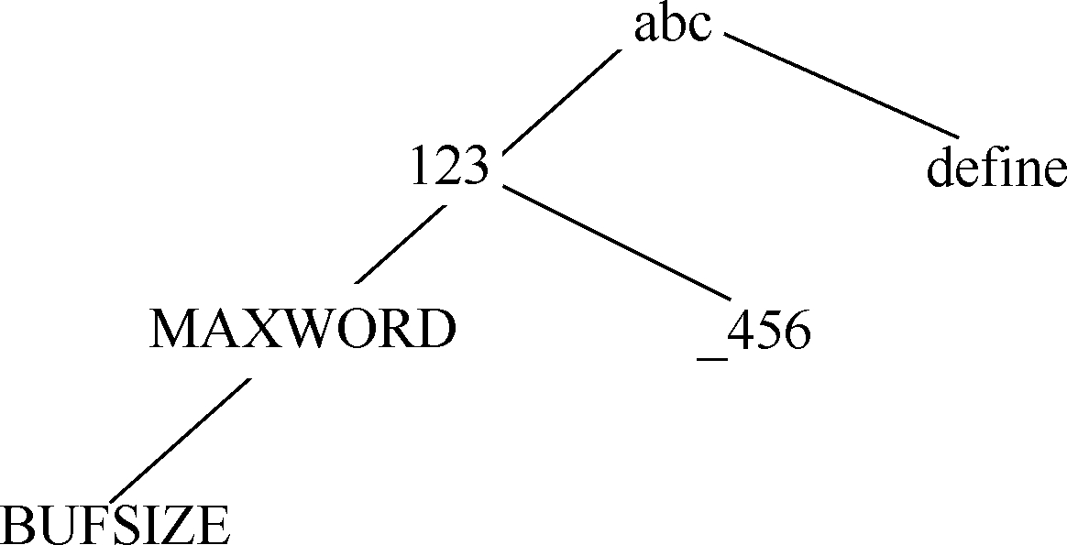
运行结果对应的二叉树
图15.3 在给定输入下程序运行结果所对应的二叉树

Slide 47
15.2 查找表与哈希(散列)函数
15.2.1 符号表的概念与哈希函数
查找或搜索问题是程序设计领域研究的一个基本问题。
前面介绍的通过排序然后针对给定的数据进行顺序查找，以及利用折半、二叉搜索树进行查找都是搜索问题的具体例子。
在顺序查找过程中进行的比较操作有相等（= =）和不相等（!=）；
而在折半、二叉搜索树查找过程中进行的操作则有大于（>）、小于（<）和等于（= =）。
搜索效率最高的方法是，一次就能够查到指定的数据或信息。显然，这种“一次搞定”的设想是十分诱人的。

Slide 48
查找表的概念
在宏处理程序和编译程序中往往需要用到一种称为符号表的数据结构。
例如，存放宏名和对应的替换文本就需要一张符号表。
考虑：#define TRUE 1，在其后的代码，如：return TRUE;中，就需要进行宏替换，用1来替换宏名TRUE，得到替换后的代码：return 1;在这个过程中就需要用到查找表。
同样希望通过对宏名的一次操作就能够找到对应的替换文本。
设宏名为关键字key，对应的替换文本的存储位置(地址)为addr，则要实现对宏名的一次操作就找到对应的替换文本就需要确定一种映射关系f，使得f(key)=addr。
这就要求对于关键字key,首先要按照f(key)计算出存储地址addr，并且将替换文本存放在以addr为地址的存储区域中。
这样一来，在后续的替换过程中，只要遇到宏名key就按照f(key)计算出替换文本的存储地址addr，从而一次性找到替换文本并完成宏替换的任务。

Slide 49
哈希(Hash)函数或散列函数
映射关系f被称为哈希(Hash)函数或称为散列函数。
按照哈希或散列思想创建的表称为哈希表或散列表，是实现快速查找的有力工具。
哈希函数设计的方法很多，如取关键字首字母在字母表中的序号；或先求关键字首字母和尾字母的和，然后取和与表长的余数。
本节中采用对关键字字符串的每个字符，从首字符起按照31乘以先前累加和再加当前字符的ASCII码值求得累加和，再以累加和与哈希表长度的余数作为哈希函数或散列函数。
该哈希函数不是最好的哈希函数，但简单有效。
哈希函数值不唯一。当多个关键字具有相同的哈希值时，称这些关键字在散列过程产生了冲突。
解决这种冲突的方法就是用哈希表中下标等于哈希值的元素为链表的头指针，指向包含各个关键字结点组成的链表。这种方法称为链地址法。

Slide 50
**15.2.2 实现简单宏替换的查找表
例15.3 试编程将将宏名和替换文本加入到哈希表中，并且可以进行查找，输入ctrl+z结束程序运行。
本程序是完成不带参的简单宏替换的一个简化版本，稍加修改就可以完成实际的简单宏替换任务。
下面的程序假设已经对输入的源程序中以#define开头的宏定义语句进行了分析，并且提取了相应宏名和替换文本。
宏名存放在字符指针数组n中，替换文本存放在字符指针数组def中。
Hash_tab是struct nlist结构类型，可构成链表结点；其成员name指针指向宏名字符串，而成员defn指针指向替换文本。

Slide 51
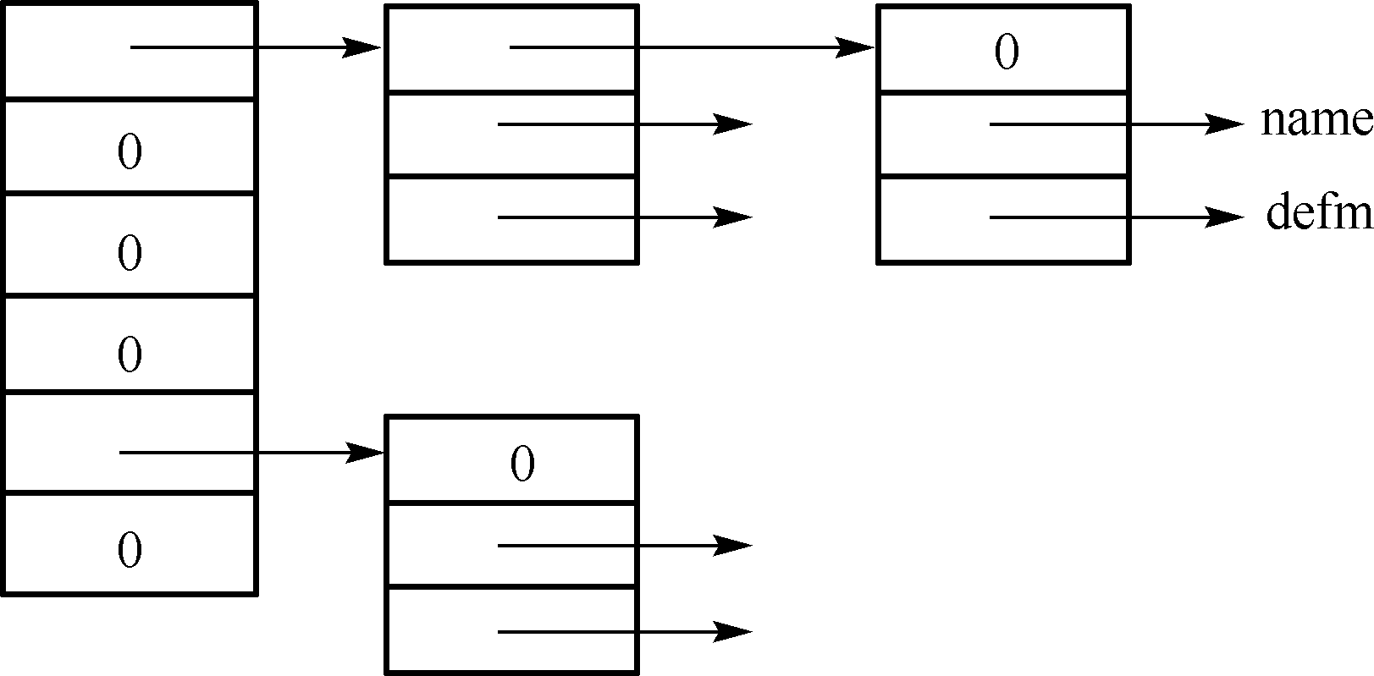
程序分析
Hashtab是Hash_tab类型指针数组，其元素指向宏名哈希值与元素下标值相等的结点所构成的链表的头指针。
基于链地址的哈希表数据结构示意图如图15.4所示。
图15.4 基于链地址的哈希表数据结构示意图

Slide 52
install函数分析
函数install创建哈希表函数。
它以指向宏名的指针name和指向替换文本的指针defn为形参，通过调用lookup函数查找name指向的宏名是否放进了哈希表。
如果没有放进，则通过动态存储分配创建结点，并以宏名为参数调用哈希函数hash计算哈希值，然后使得以哈希值为下标的数组元素指向新创建的结点。
在冲突情况下还将使新加入的结点指向原有结点形成后进先出链表。
如果宏名已经放进了哈希表，则释放原有替换文本，然后用新的替换文本更新原有替换文本。

Slide 53
lookup函数分析
函数lookup根据宏名查找哈希表，找出替换文本。
在np = hashtab[hash(s)]中，先以s为参数调用hash函数计算哈希值，再以哈希值为下标定位hashtab中的数组元素，该元素的值就是链表的头指针；因此赋值后np将指向链头结点。
在无冲突情况下，通过一次比较就可确定替换文本所在结点的地址；
在冲突情况下，通过for循环中的np = np->next可以遍历链表，找出替换文本所在结点的地址。
程序中有意将哈希表长度HASHSIZE定义为11，目的是压缩表空间，以便使宏名在散列过程产生冲突，从而对某些哈希值形成都结点的链表。
实际使用中可以将HASHSIZE定义为101或其他更大数。

Slide 54
宏定义及数据结构
#include “stdio.h“ 演示：源程序\ex15_3.c
#include "stdlib.h"
#include "string.h"
#include "ctype.h"
/*#define HASHSIZE 101*//*实际哈希表长度取101更合适*/
#define HASHSIZE 11/*哈希表长度，故意缩短，以形成链表*/
#define MAXWORD 100
#define BUFSIZE 10000
typedef struct nlist {/* 链表结点数据结构*/
char *name; /* 宏名指针 */
char *defn; /* 替换文本指针 */
struct nlist *next;/* 自引用指针 */
}Hash_tab;
char buf[BUFSIZE]; /* 可以回退字符的缓冲区 */
int bufp = 0; /* 缓冲区数组的下标 */

Slide 55
函数原型声明
int getch(void);
void ungetch(int);
int getword(char *, int);
/*Hash_tab类型的指针数组*/
static Hash_tab *hashtab[HASHSIZE];
unsigned hash(char *s);/*哈希函数*/
Hash_tab *lookup(char *);/*哈希表查找函数*/
char * strdup(char *);
/*创建哈希表函数*/
Hash_tab *install(char *name, char *defn);

Slide 56
宏名字符指针数组和替换文本字符指针数组
char*n[]={/*宏名字符指针数组*/
"HASHSIZE","MAXWORD","BUFSIZE",
"IN","OUT","PI","HASHSIZE1",
"MAXWORD1","BUFSIZE1","IN1",
"OUT1","PI1" };
char *def[]={ /*替换文本字符指针数组*/
“11”,“100”,“10000”, /*对应前3个宏名的值*/
“1”,“2”,“3.14”,“101”, /*对应第2行4个宏名的值*/
"80","10001","11", /*对应第3行3个宏名的值*/
“21”,“31.14” }; /*对应最后一行2个宏名的值*/

Slide 57
main函数
int main(void) 演示：源程序\ex15_3.c
{ Hash_tab *p; char word[MAXWORD]; int i;
for(i=0;i<12;i++)
install(n[i], def[i]);/*创建哈希表*/
for(i=0;i<HASHSIZE;i++){/*遍历哈希表*/
p=hashtab[i];
if(p)/*哈希表hashtab[i]非空，输出哈希值及链表头指针值*/
printf("hashvalue=%u hashtab[%u]=%p\n",i,i,p);
while(p){/*哈希值为多值时，遍历该哈希值对应的链表*/
printf("hashvalue=%u p=%p\tname=%-10s\tdefn=%-10s\t \
p->next=%p\n",i,p,p->name,p->defn,p->next);
p=p->next;
}
}
while (getword(word, MAXWORD) != EOF) /*根据宏名查找哈希表，找出替换文本*/
if (p=lookup(word))
printf("p=%p,name=%s,defn=%s\n",p,p->name,p->defn);
else
printf("%s is not in lookup table!\n",word);
return 0;
}

Slide 58
哈希函数和查找函数
/* 哈希函数: 根据字符串计算哈希值 */
unsigned hash(char *s)
{ unsigned hashval;
for (hashval = 0; *s != '\0'; s++) /*按照31乘以先前累加和再*/
hashval = *s + 31 * hashval; /*加当前字符值求得累加和*/
return hashval % HASHSIZE; /*取累加和与哈希表长度的余数作为哈希函数值*/
}
/* 查找函数: 根据宏名查找哈希表，找出替换文本*/
Hash_tab *lookup(char *s) /*先通过hash(s)计算哈希值，*/
{ Hash_tab *np; /*访问哈希表元素，元素值是链表的头指针*/
for (np = hashtab[hash(s)]; np != NULL; np = np->next) if (strcmp(s, np->name) == 0) return np; /* 找到*/
return NULL; /* 没找到返回空值*/
}

Slide 59
创建哈希表函数install
/* 创建哈希表函数: 将宏名和替换文本放进哈希表 */
Hash_tab *install(char *name, char *defn)
{ Hash_tab *np; unsigned hashval;
if ((np = lookup(name)) == NULL) { /*没查到，即宏名不在哈希表中*/
np = (Hash_tab *) malloc(sizeof(Hash_tab));/* 创建新结点*/
if (np == NULL || (np->name = strdup(name)) == NULL)
return NULL;/*如果为空则返回空值*/
hashval = hash(name);/*调用哈希函数，计算哈希值*/
np->next = hashtab[hashval]; /*置新哈希结点的next域为空值*/
hashtab[hashval] = np; /*以哈希值为下标，指针指向新哈希结点*/
}
else /*如果查到，即宏名在哈希表中*/
free((void *) np->defn); /*释放宏名对应的文本 */
if ((np->defn = strdup(defn)) == NULL) /*更新宏名对应的文本 */
return NULL; /*如果宏名对应的文本为空，返回空值*/
return np;
}

Slide 60
读一个单词函数getword
/* 读一个单词函数getword: 从输入中读一个单词或字符*/
int getword(char *word, int lim)
{ int c, getch(void); void ungetch(int); char *w = word;
while (isspace(c = getch())) ; /*读字符且去掉前导空格字符*/
if (c != EOF) *w++ = c; /*复制字符*/
if (!isalpha(c)) {
*w = '\0'; /*遇到非字母，字符复制结束，添加字符串的终结符*/
return c;
}
for ( ; --lim > 0; w++) /*复制字母或数字字符到word数组*/
if (!isalnum(*w = getch())){ /*遇到非字母或数字字符，回退字符*/
ungetch(*w); break; /*退出for循环*/
}
*w = '\0';
return word[0];
}
strdup函数，getch函数，以及ungetch函数与例15.3 中相同，故略之。

Slide 61
程序运行结果分析
程序运行结果见教材p350
从程序运行结果可以看出，宏名HASHSIZE、PI、BUFSIZE1、BUFSIZE、OUT1、OUT的哈希值唯一，依次为0、1、2、6、7、10；
而宏名PI1、HASHSIZE1的哈希值冲突，为3；
哈希值为9的宏名有IN1、MAXWORD1、IN、MAXWORD;
它们形成由4个结点构成的链表，并且由头指针hashtab[9]（值为0x004317C0）指向其头结点。

Slide 62
15.3 图
15.3.1 图的概念
图（Graph）是有穷非空顶点集V和顶点间边集E组成的一种数据结构。
它是一种较树结构更为复杂的非线性数据结构，总体上可以分为显式图和隐式图。
显式图指图的结构是显式给出的，包括顶点、边及权值。如图15.5 格尼斯堡7桥问题
隐式图指对一些求解、最优化或证明类问题，一般仅给出初始节点和想要达到的目标，解决过程是通过在某个可能的解空间内寻找所要的解或最优解。问题的解空间多是树形或图形结构，但并没有显式给出。故称为隐式图。

Slide 63
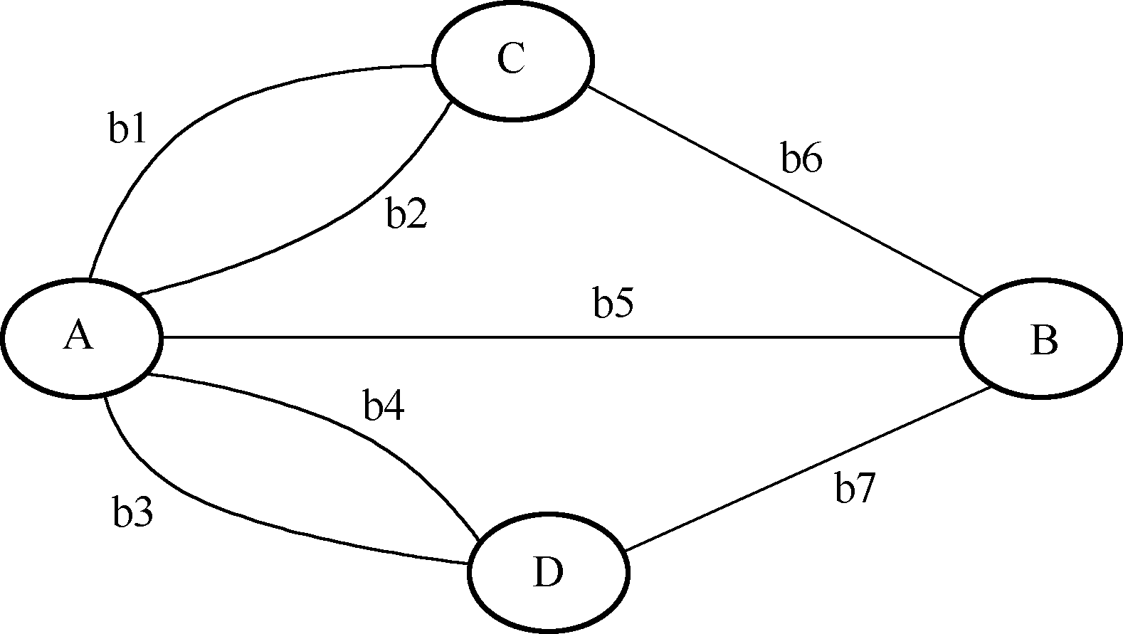
格尼斯堡7桥问题
1736年，瑞士数学家欧拉解决了当时著名的格尼斯堡7桥问题，采用的就是图论方法。
据说格尼斯堡的普雷格尔河中有2个小岛，城市与小岛由7座小桥相连。
问题是游人是否可能从城市或小岛的一点出发，经由7桥，且每桥只经由1次，然后回到原地。
欧拉对问题进行了抽象，用图15.5表示7桥问题。图中顶点A、B代表小岛，顶点C、D代表两岸，连接各个顶点的7条边b1、b2、b3、b4、b5、b6、b7代表7桥。
图15.5 格尼斯堡7桥问题

Slide 64
图的描述
常见的图有无向图、有向图、网络图等几类，如图15.6所示。
一般地，图G=(V,E)都由如下三部分组成：
（1）非空顶点集V(G)，其成员是图G的顶点(vertice)或结点；
（2）图G的边集E(G)，其成员是连接图G各顶点的边；
（3）函数f(G)，它描述边与顶点间的关系；用f(G)：E(G)→（V(G)，V(G)）表示。
设有u∈V(G)，v∈V(G)，则称(u,v)为V(G)的偶对集，一般用（u,v）表示。如（A，C）,(A，B)是图15.5的偶对。对于边e，当f(G(e))=(u,v)时，称边e关联顶点u和v。

Slide 65
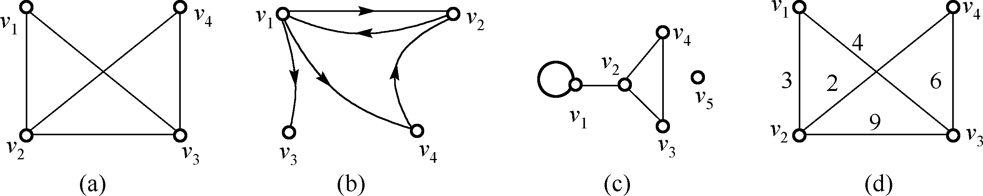
无向图、有向图、网络图
有向图：当(u,v)作为有序偶对时，称边e为有向边或者弧，有向边或者弧e以u为起点，v为终点；此时图G称为有向图。
无向图：当(u,v)作为无序偶对时，称边e为无向边，此时图G称为无向图。
图(d) 是网络图，其边有权值。
图15.6 无向图、有向图及网络图

Slide 66
关于图的术语
（1）路径：如果图中存在一个从顶点vi到顶点vj的顶点序列，则称这个顶点序列为路径。
（2）简单路径：如果路径中的顶点不重复出现，则称该路径为简单路径。
（3）路径长度：一条路径上经过边的数目称为路径长度。
（4）回路：如果路径中除第一个顶点和最后一个顶点相同以外，其余顶点不重复，则称该路径为回路。一条路径上经过边的数目称为路径长度。
（5）权值：对图中的每一条边可以赋以相应的数值，该数值称为该边的权值。
（6）环：环也称为环路，指图G中只有一个端点的边。如图15.6的(3)图中以顶点v1为起点和终点的边。

Slide 67
关于图的术语
（7）平行边：指在无向图中，关联一对顶点的无向边如果多于1条，则称这些边为平行边，平行边的条数称为重数。例如，表示7桥问题的图15.5中，b1和b2，以及b3和b4都是平行边。
（8）简单图：指没有平行边且无环的无向图称为简单无向图，简称简单图。
（9）顶点的度：指图G中和该顶点相关联边的边数；或者是图G中从该顶点引出的边的条数。
（10）邻接点：指如果顶点vi和顶点vj有边连接，称顶点vi和顶点vj相邻，且顶点vi和顶点vj互为邻接点。
（11）连通图：对于图中任意两个顶点 vi、vj，如果vi、vj之间有路径相连，则称该图为连通图。
（12）网络图：指带权的连通图。如图15.6中的（4）图。

Slide 68
15.3.2 图的存储结构与邻接表
描述图的常用存储结构有邻接矩阵、邻接表。它们除了描述图中各个顶点本身信息之外，还要存储和描述顶点间的所有关系。
1．邻接矩阵
邻接矩阵是表示图的顶点间相邻关系的矩阵。对于一个具有n个顶点的图，顶点顺序依次为(v0,v1,v2,…,vn-1)，则图G的邻接矩阵A是一个n阶方阵。
并且规定：如果顶点vi和顶点vj相邻（有边连接），则矩阵A的i,j元ai,j和aj,i为1，其他为0。
由C描述的邻接矩阵二维数组时：
int edge[6][6]={{0,1,0,1,0,0},{1,0,1,0,1,0},{0,1,0,1,1,1},
{1,0,1,0,1,1},{0,1,1,1,0,0},{0,0,1,1,0,0}};
例如edge[0][1]=1，表示顶点V0和顶点V1相邻，edge[1][4]=1，表示顶点V1和顶点V4相邻，余以类推。
其顶点数组可表示为：int vexs[6]={0,1,2,3,4,5};初值分别是顶点V0，V1，V2，V3，V4，V5的编号。

Slide 69
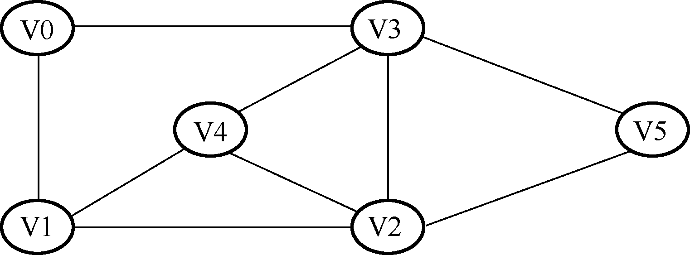
2．邻接表
图15.7 无向图
用邻接矩阵是表示图的顶点间相邻关系采用二维数组就可以实现。
但是当顶点很多，而边相对较少时，邻接矩阵中就会产生很多零元素，称此时的邻接矩阵非常稀疏。而稀疏的邻接矩阵往往浪费存储空间。
邻接表就是为了克服稀疏邻接矩阵的不足而产生的一种链式数据结构。它只考虑非零元素。
对于图G的每个顶点vi，将与vi连接的所有边构成一个链表；同时构造一个指针数组，将数组的第i个元素所在单元设计成为指向与vi连接的所有边构成一个链表的头指针。
例如，对于一个如图5.17所示的有5个顶点的无向图，顶点V0、V1、V2、V3、V4、V5相邻的各个顶点的编号为：
V0：1,3； V1：0,2,4； V2：1,3,4,5；
V3：0,2,4,5； V4：1,2,3； V5：2,3。

Slide 70
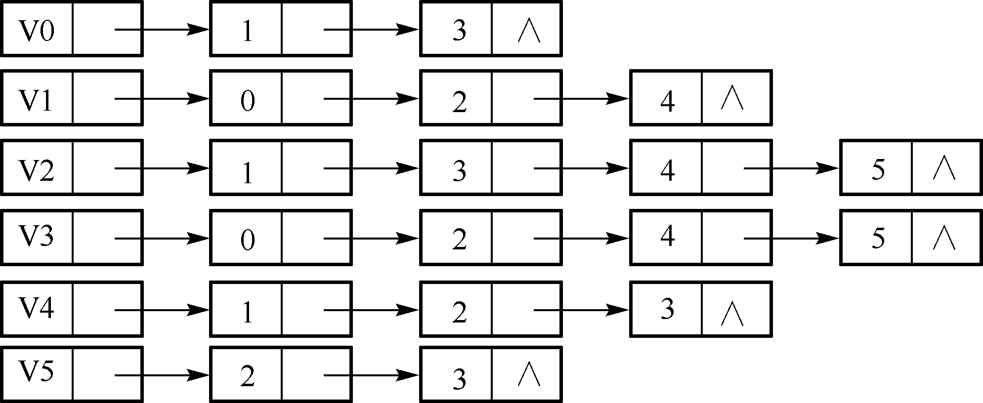
邻接表的数据结构示意图
图15.8 邻接表的数据结构示意图

Slide 71
例15.4 编写构造图15.7无向图的邻接表的程序（即编程实现图15.8的邻接表），并且输出创建的邻接表。演示：源程序\ex15_4.c
#include "stdio.h"
#include "stdlib.h"
#include "string.h"
#include "ctype.h"
#define N 6
typedef struct _arcnode{ /*描述以i顶点为起点的边信息*/
int adjvex;/*该边所指顶点（终点）编号*/
char *edge_info; /*该边相关信息，如权值等*/
struct _arcnode *next;
}arcnode;
arcnode *vex[N];/*邻接表指针数组，其i元素指向与i顶点相邻顶点构成的链表*/
void create(arcnode **p,int i);/*为每个顶点创建相邻顶点构成的后进先出链表*/
void show(int);/*遍历指针数组vex每个元素指向的单向链表*/
int main(void)
{ int i;
for(i=0;i<N;i++)
create(&vex[i],i);
show(N); return 0;
}

Slide 72
创建邻接表
void create(arcnode **p,int i)
{ arcnode *head=NULL,*ptr; int num; char s[80];
sprintf( s, "%d", i);/*将i值转换为字符串存放到s中*/
strcat(s," vertice to ");/*连接字符串" vertice to "*/
while(1){
printf("输入与第%d个相邻的顶点编号，-1表示结束。\n",i);
scanf("%d",&num);
if(num==-1)
break;/*当num为-1时，终止循环，当前链表创建完毕*/
ptr=(arcnode *)malloc(sizeof(arcnode));/*分配链表结点存储*/
ptr->edge_info=(char *)malloc(80*sizeof(char));/*分配边信息描述存储*/
ptr->next=head;/*新结点指向原链头*/
ptr->adjvex=num;/*赋相邻顶点编号*/
strcpy(ptr->edge_info,s);/*复制边信息描述*/
head=ptr; /*新结点称为新的链头*/
}
*p=head;/*实际将头指针赋给vex[i]*/
}

Slide 73
显示输出邻接表
void show(int n)
{ int i; arcnode *p;/*声明遍历指针*/
for(i=0;i<N;i++){/*对指针数组的每个元素（链表头指针）*/
p=vex[i];/*顶点i对应链表的头指针赋给p*/
printf("顶点%d: %p*******\n",i,p);/*输出顶点编号和头指针值*/
while(p){/*依次输出结点地址、边描述信息、相邻顶点编号、下一结点地址*/
printf("%p,%s %d,%p\n",p,p->edge_info, \
p->adjvex,p->next);
p=p->next;
}
}
}

Slide 74
15.3.3 图的深度优先遍历与广度优先遍历
1．图的遍历
图的遍历是指：从图中的某个顶点出发，按照某种方法对图中的所有顶点访问且仅访问一次。
与树的遍历比较，图的遍历要更加复杂一些。原因是图中顶点间的关系是任意的，即顶点之间存在多对多的关系，并且图中还可能有回路存在。回路可能导致搜索从某个顶点出发而最后又回到起点。
为了保证对图中的所有顶点访问且仅访问一次的遍历要求，需要为每个顶点设一个访问标志。
如下面程序中通过visited[VERTEX_MAX]建立访问标志数组，用于标识图中每个顶点是否被访问过；visited数组的元素被初始化为0，表示各个顶点都未被访问；在遍历或搜索过程中如果顶点vi被访问，则置visited[i]为1，标识该顶点已经访问过。
图的遍历是一种搜索过程，有深度优先搜索（Depth First Search）和广度优先搜索（Breadth First Search）两种。

Slide 75
2．图遍历的深度优先搜索
深度优先遍历图的算法是，从图G中某顶点vi出发：
（1）访问顶点vi；
（2）依次从vi的未被访问的邻接点vj出发，对图G进行深度优先遍历；直至图G中和vi有路径相通的顶点都被访问；
（3）若此时图G中尚有顶点未被访问，则从一个未被访问的顶点出发，重新进行深度优先遍历，直到图G中所有顶点均被访问过为止。
如果用邻接矩阵表示图，则深度优先遍历算法可进一步描述如下：
（1）确定遍历的起始结点；
（2）访问该结点并置已访问标志；
（3）搜索查找该结点的所有未被访问的邻接点；
① 若存在未被访问的邻接点，从接点所在行的最小列下标（或者最大列下标）的邻接点开始，转步骤（2）
② 若不存在未被访问的邻接点，返回上一级结点，即转步骤（3）；图15.9 具有6个顶点9条边的无向图
（4）若遍历完毕，结束；否则确定新的结点并转步骤（1）

Slide 76
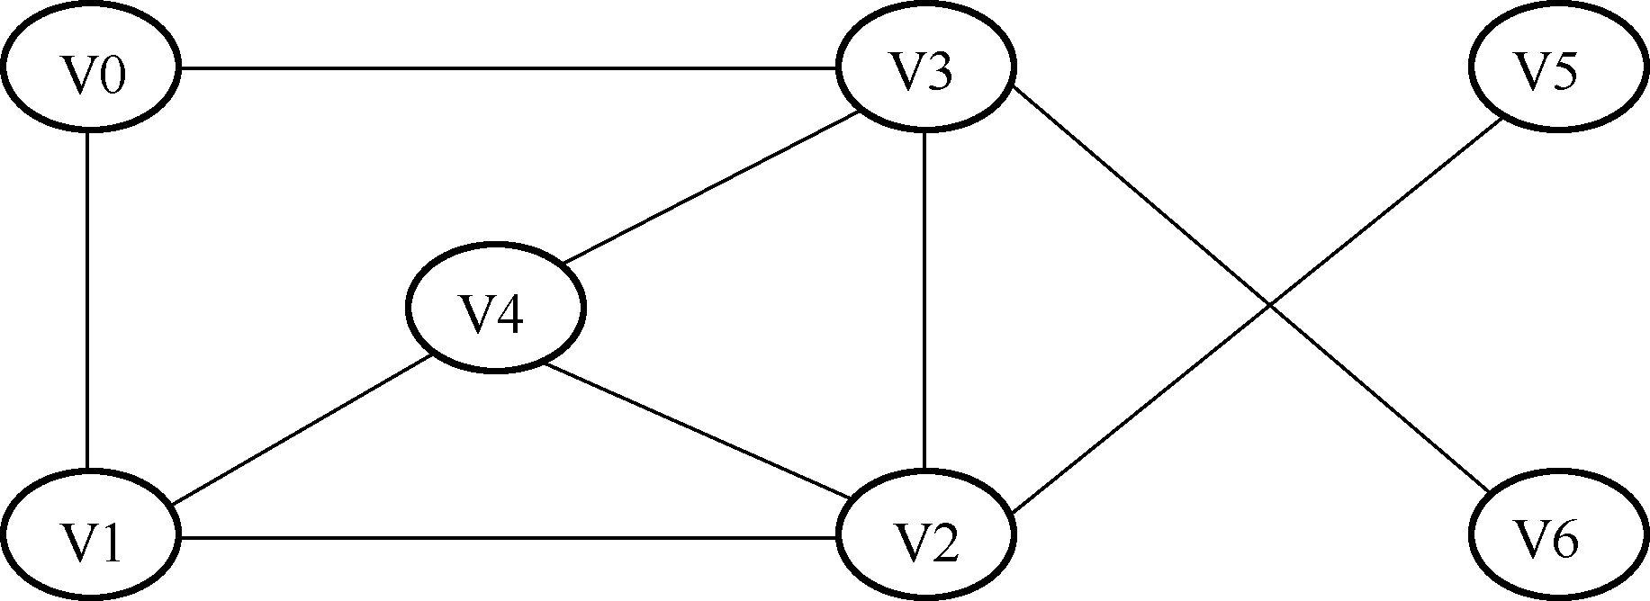
深度优先搜索执行过程
以图15.9为例，如果从v0开始遍历图，深度优先搜索执行过程是：
确定遍历的起始结点v0，访问v0并置v0已访问(即置visited[0]=1)，搜索查找v0所有未被访问的邻接点v1、v3；
从邻接矩阵0行的下标3的邻接点v3开始，访问v3并置v3已访问(即置visited[3]=1)，再搜索查找v3所有未被访问的邻接点v2、v4、v6；从v6开始，访问v6并置v6已访问(即置visited[6]=1)；
再搜索查找v6所有未被访问的邻接点，但没有找到，因此返回上级结点v3；从v3所有未被访问的邻接点v2、v4中找出v4，从v4开始，访问v4并置v4已访问(即置visited[4]=1)；
再搜索查找v4所有未被访问的邻接点v1、v2；从v2开始，访问v2并置v2已访问(即置visited[2]=1)；再搜索查找v2所有未被访问的邻接点v1、v5；
从v5开始，访问v5并置v5已访问(即置visited[5]=1)；再搜索查找v5所有未被访问的邻接点，但没有找到，因此返回上级结点v2；
从v2所有未被访问的邻接点v1中找出v1，从v1开始，访问v1并置v1已访问(即置visited[1]=1)；至此图的所有结点全部遍历完毕。
图15.9 具有6个顶点9条
边的无向图

Slide 77
深度优先遍历图15.9结点顺序
所以，从结点0开始深度优先遍历结点顺序是:
->0->3->6->4->2->5->1
在从结点0开始的深度优先遍历过程中，对邻接矩阵中各个元素的访问顺序是：
->(0,0)->(0,3)->(3,6)->(3,4)->(4,2)->(2,5)->(2,1)
而从结点1开始深度优先遍历结点顺序是:
->1->4->3->6->2->5->0
在从结点0开始的深度优先遍历过程中，对邻接矩阵中各个元素的访问顺序是：
->(1,1)->(1,4)->(4,3)->(3,6)->(3,2)->(2,5)->(3,0)
从邻接矩阵中各个元素的访问顺序可以看出，列下标刚好标识结点的访问顺序。程序中深度优先搜索由DFS函数完成。
值得注意的是：上面介绍的深度优先搜索过程中返回上级结点的操作称为回溯；
例如，搜索查找v6所有未被访问的邻接点，但没有找到，因此返回上级结点v3，就是回溯过程。此外深度优先搜索过程又是一个递归搜索过程，所以深度优先搜索是递归与回溯的综合运行结果。

Slide 78
3．图遍历的广度优先搜索
广度优先搜索遍历类似于树的按层次遍历。
对于无向连通图，广度优先搜索是从图的某个顶点v0出发，在访问v0之后，依次搜索访问v0的各个未被访问过的邻接点w1、w2、……，然后顺序搜索访问w1的各未被访问过的邻接点，w2的各未被访问过的邻接点……。
即从v0开始，由近至远，按层次依次访问与v0有路径相通且路径长度分别为1、2……的顶点，直至连通图中所有顶点都被访问一次。
在广度优先搜索过程中，会涉及关于结点状态的如下概念：
（1）活结点：如果已生成一个结点而它的所有儿子结点还没有全部生成，则这个结点叫做活结点。
（2）E-结点：当前正在生成其儿子结点的活结点叫E-结点（正扩展的结点）。
（3）死结点 ：不再进一步扩展或者其儿子结点已全部生成的生成结点就是死结点。

Slide 79
3．图遍历的广度优先搜索
设图G的初态是所有顶点均未访问，在G 中任选一顶点i作为初始点，则广度优先搜索的算法思想是：
（1）从图中的某个顶点v出发，访问之；并将其访问标志置为已被访问，即visited[i]=1；
（2）依次访问顶点v的各个未被访问过的邻接点，将v的全部邻接点都访问到；
（3）分别从这些邻接点出发，依次访问它们的未被访问过的邻接点，并使“先被访问的顶点的邻接点”先于“后被访问的顶点的邻接点”被访问，直到图中所有已被访问过的顶点的邻接点都被访问到。
依此类推，直到图中所有顶点都被访问完为止 。

Slide 80
4．图遍历的深度优先搜索和广度优先搜索
下面将根据图15.9，以例15.5介绍如何通过顶点数组v和边数组e描述图；
然后通过程序创建图的邻接矩阵；
再通过邻接矩阵对图进行深度优先遍历和广度优先遍历。

Slide 81
例15.5 编程创建图15.9给出的有6个顶点9条边的无向图，并且对其进行深度优先遍历和广度优先遍历。
分析：下面从5个主要方面介绍程序的实现思想。
（1）创建邻接矩阵
创建图的邻接矩阵由create_matrix_graph函数实现。
该函数根据边数组e的信息查找顶点数组v，分别以起点和终点为行列下标确定邻接矩阵i,j元素的位置，然后赋以权重值，并且在邻接矩阵的对称位置也赋以权重值。

Slide 82
（2）图的深度优先遍历
深度优先遍历由DFS函数实现。
DFS函数以MatrixGraph *类型的指针G和结点序号i为参数，从第i个结点开始对图进行深度优先遍历。
函数首先通过G->visited[i]=1;和printf(“->%c”,G->Vertex[i]);标记顶点i已处理过并且输出结点序号；
然后通过 for(j=G->VertexNum;j>=0;j--) 按结点序号从大到小优先顺序搜索查找顶点i的邻接点；
循环体内通过if(G->Edges[i][j]!=MAXVALUE && !G->visited[j])判断j号结点是否是顶点i的邻接点，以及结点j是否已经访问过；
如果j号结点是顶点i的邻接点并且未被访问，则通过DFS(G,j);递归访问结点j，进行深度优先遍历。

Slide 83
（3）图的广度优先遍历
广度优先遍历由BFS函数实现。
BFS函数以MatrixGraph *类型的指针G和结点序号k为参数，从第k个结点开始对图进行广度优先遍历。
BFS(G,int k)；函数首先通过SeqQueue Q;和initqueue(&Q);完成循环队列的创建和初始化；
然后通过G->visited[k]=1;和printf(“->%c”,G->Vertex[k]);标记顶点k已访问并且输出该顶点序号；
并且由enqueue(&Q,k);将顶点k加入队列，并且开始循环操作。
如果队列非空，通过调用dequeue(&Q,&i);将对首顶点出队，i中存放返回的对首顶点序号,；
此时顶点i由于尚未扩展，因此是活结点；

Slide 84
（3）图的广度优先遍历
通过for (j=0;j<G->VertexNum;j++)访问邻接矩阵的i行各元素；
for循环体中如果表达式(G->Edges[i][j]!=MAXVALUE && !G->visited[j])为真，说明顶点i的邻接点j未被访问，因此可以标记输出该顶点并且将其入列；
循环过程中，正在扩展结点i的儿子结点，结点i此时属于E结点；
当for循环结束时，顶点i的全部邻接点都将被标记输出并入列，实现了按层展开的广度优先搜索算法思想；此时结点i已演变成为死结点。
对于连通图当队列为空就意味着图的所有顶点都已经被访问，此时while循环的条件不成立，广度优先遍历函数BFS结束运行。

Slide 85
（4）关于SeqQueue队列数据结构
程序在图的广度优先遍历中用到了SeqQueue队列，该数据结构中用整型数组Data[QUEUE_MAXSIZE]构成队列的数据域部分，分别用整型变量head和tail构成下标形式的队头指针和队尾指针。
在入队列enqueue函数中，通过：
Q->tail=(Q->tail+1) % QUEUE_MAXSIZE;语句；
在出队列dequeue函数中，通过：
Q->head=(Q->head+1) % QUEUE_MAXSIZE;语句；
使该队列构成一种循环队列。
这种形式的队列结构最大的优点就是操作实现简便，如队列的初始化initqueue函数就可以用将head和tail置0的方法实现；而队列是否为空的测试可以简单的用head是否等于tail来判断。
因此这种以数组为主体、以下标为“指针”的构造队列的方法是大多数教材和大多数应用中采用的形式。
但由于数组大小固定，当搜索规模较大时就必须采用循环方式覆盖原有已经访问结点的方式维持队列的正常操作。
如果希望完整保留搜索过程中全部结点路径信息，则用动态存储分配实现的队列可以满足要求。

Slide 86
（5）main函数的主控作用
main函数中通过create_matrix_graph函数和show_matrix函数实现邻接矩阵的创建和显示输出；
通过DFS(&G,start);和BFS(&G,start);实现从指定起点start开始的深度优先遍历和广度优先遍历；
调用DFS和BFS前需要通过：
for(i=0;i<G.VertexNum;i++) G.visited[i]=0;
循环置各顶点遍历标志为未访问。

Slide 87
宏定义及数据结构
演示：源程序\ex15_5.c
#include "stdio.h"
#include "stdlib.h"
#define VERTEX_MAX 26 /*图的最大顶点数*/
#define MAXVALUE 32767 /*最大值(可设为一个最大整数)*/
#define QUEUE_MAXSIZE 30 /*队列的最大容量*/
#define VERTEX_NUM 7 /*顶点数*/
#define EDGE_NUM 9/*边数*/
typedef struct
{ char Vertex[VERTEX_MAX]; /*保存顶点信息(序号或字母)*/
int Edges[VERTEX_MAX][VERTEX_MAX]; /*保存边的权*/
int visited[VERTEX_MAX]; /*遍历标志 */
int VertexNum; /*顶点数量*/
int EdgeNum; /*边数量*/
}MatrixGraph; /*定义邻接矩阵图结构*/
typedef struct
{ int Data[QUEUE_MAXSIZE]; /*数据域*/
int head; /*队头指针*/
int tail; /*队尾指针*/
}SeqQueue; /*队列结构*/

Slide 88
函数原型声明
void initqueue(SeqQueue *q); /*初始化一个队列*/
int empty(SeqQueue q); /*判断队列是否空*/
int enqueue(SeqQueue *q,int n);/*将一个元素入队列*/
int dequeue(SeqQueue *q,int *p);/*元素出队列*/
void DFS(MatrixGraph *G,int); );/*深度优先遍历*/
void BFS(MatrixGraph *G,int);/*广度优先遍历*/
void create_matrix_graph(MatrixGraph *G);/*创建邻接矩阵图*/
void show_matrix(MatrixGraph *G); /*输出邻接矩阵*/

Slide 89
创建邻接矩阵函数
void create_matrix_graph(MatrixGraph *G)/*创建邻接矩阵图*/
{ int i,j,k,weight;
char start,end; /*边的起始顶点*/
char v[VERTEX_NUM]={'0','1','2','3','4','5','6'}; /*顶点数组*/
char e[EDGE_NUM][2]={{'0','1'},{'0','3'},{'1','2'},{'1','4'},
{'2','3'},{'2','4'},{'2','5'},{'3','4'},{'3','6'}};/*边数组*/
int w[9]={1,1,1,1,1,1,1,1,1};/*权值数组*/
for(i=0;i<G->VertexNum;i++) /*输入顶点*/
G->Vertex[i]=v[i];
for(k=0;k<G->EdgeNum;k++) /*输入边的信息*/
{ start=e[k][0]; end=e[k][1]; weight=w[k];
for(i=0;start!=G->Vertex[i];i++); /*在已有顶点中查找始点*/
for(j=0;end!=G->Vertex[j];j++); /*在已有顶点中查找结终点*/
G->Edges[i][j]=weight; /*对应位置保存权值，表示有一条边*/
G->Edges[j][i]=weight;/*在对角位置保存权值*/
}
}

Slide 90
输出邻接矩阵函数
void show_matrix(MatrixGraph *G) /*输出邻接矩阵*/
{ int i,j;
for(j=0;j<G->VertexNum;j++)
printf("\t%c",G->Vertex[j]);/*在第1行输出顶点信息*/
printf("\n");
for(i=0;i<G->VertexNum;i++)
{ printf("%c",G->Vertex[i]);
for(j=0;j<G->VertexNum;j++)
{ if(G->Edges[i][j]==MAXVALUE) /*若权值为最大值*/
printf("\t∞"); /*输出无穷大符号*/
else
printf("\t%d",G->Edges[i][j]);/*输出边的权值*/
}
printf("\n");
}
}

Slide 91
Initqueue和empty函数
/*队列初始化*/
void initqueue(SeqQueue *Q)
{
Q->head=Q->tail=0;
}
/*判断队列是否空，空返回1,否则返回0 */
int empty(SeqQueue Q)
{
return Q.head==Q.tail;
}

Slide 92
入队和出队函数
int enqueue(SeqQueue *Q,int ch) /*入队，成功：1，失败：0 */
{
if((Q->tail+1) % QUEUE_MAXSIZE ==Q->head)/*若队列已满 */
return 0; /*返回错误*/
Q->Data[Q->tail]=ch; /*将数据ch入队列*/
Q->tail=(Q->tail+1) % QUEUE_MAXSIZE; /*调整队尾指针*/
return 1; /*成功，返回1*/
}
int dequeue(SeqQueue *Q,int *p)/*出队列,成功返回1，并用ch返回该元素值，失败返回0 */
{
if(Q->head==Q->tail) return 0; /*若队列为空，返回错误*/
*p=Q->Data[Q->head]; /*返回队首元素*/
Q->head=(Q->head+1) % QUEUE_MAXSIZE; /*调整队首指针*/
return 1; /*成功出队列，返回1*/
}

Slide 93
深度优先遍历函数
/*从第i个结点开始，深度遍历图*/
void DFS(MatrixGraph *G,int i)
{
int j;
G->visited[i]=1;/*标记该顶点已处理过*/
printf("->%c",G->Vertex[i]);/*输出结点数据*/
for(j=G->VertexNum;j>=0;j--)/*结点号从大到小优先*/
if(G->Edges[i][j]!=MAXVALUE \
&& !G->visited[j])
DFS(G,j); /*递归进行深度优先遍历*/
}

Slide 94
广度优先遍历函数
void BFS(MatrixGraph *G,int k) /*广度优先遍历*/
{ int i,j;
SeqQueue Q; /*创建循环队列*/
initqueue(&Q); /*初始化循环队列 */
G->visited[k]=1; /*标记该顶点*/
printf("->%c",G->Vertex[k]); /*输出第一个顶点*/
enqueue(&Q,k); /*入队列*/
while (!empty(Q)) /*队列不为空*/
{ dequeue(&Q,&i);/*出队列 */
for (j=0;j<G->VertexNum;j++)
if(G->Edges[i][j]!=MAXVALUE && !G->visited[j])
{ printf("->%c",G->Vertex[j]);
G->visited[j]=1; /*标记该顶点*/
enqueue(&Q,j); } /*入队列*/
}
}

Slide 95
main函数
int main()
{ int i,j,start; MatrixGraph G;/*定义保存邻接表结构的图*/
G.VertexNum=7;/*图顶点数*/
G.EdgeNum=9;/*图边数*/
for(i=0;i<G.VertexNum;i++) /*清空矩阵*/
for(j=0;j<G.VertexNum;j++)
G.Edges[i][j]=MAXVALUE; /*设置矩阵中各元素的值为MAXVALUE*/
create_matrix_graph(&G); /*生成邻接表结构的图*/
printf("邻接矩阵数据如下:\n");
show_matrix(&G); /*输出邻接矩阵*/
for(i=0;i<G.VertexNum;i++) /*清除各顶点遍历标志*/
G.visited[i]=0;
printf("从哪个结点开始遍历?\n");
scanf("%d",&start);
printf("深度优先遍历结点:");
DFS(&G,start); /*深度优先搜索遍历图*/
printf("\n");
for(i=0;i<G.VertexNum;i++) /*清除各顶点遍历标志*/
G.visited[i]=0;
printf("广度优先遍历结点:");
BFS(&G,start); /*广度优先搜索遍历图*/
printf("\n");
return 0;
}

Slide 96
程序的运行结果
程序运行结果如下：
邻接矩阵数据如下:
    0 1 2 3 4 5 6
    0 ∞ 1 ∞ 1 ∞ ∞ ∞
    1 1 ∞ 1 ∞ 1 ∞ ∞
    2 ∞ 1 ∞ 1 1 1 ∞
    3 1 ∞ 1 ∞ 1 ∞ 1
    4 ∞ 1 1 1 ∞ ∞ ∞
    5 ∞ ∞ 1 ∞ ∞ ∞ ∞
    6 ∞ ∞ ∞ 1 ∞ ∞ ∞
从哪个结点开始遍历?
0
深度优先遍历结点：->0->3->6->4->2->5->1
广度优先遍历结点：->0->1->3->2->4->6->5

Slide 97
15.3.4 图的路径搜索
与图的遍历不同，图的路径搜索是给出起点和终点，搜索寻找一条从起点至终点的路径。
例如在图15.9中，寻找一条从v0到v5的路径。
或者在图15.9中，存在多少条从从v5到v6的路径等，都属于图的路径搜索问题。

Slide 98
例15.6 对于图15.9，修改例15.5的程序，使得当输入起点和终点后，程序能够搜索并输出从起点到终点全部路径。例如，当输入起点0到终点5后，程序新增部分的输出为：
从v0到v5的路径:
第0条路径：->0->3->4->2->5
第1条路径：->0->3->4->1->2->5
第2条路径：->0->3->2->5
第3条路径：->0->1->4->3->2->5
第4条路径：->0->1->4->2->5
第5条路径：->0->1->2->5

Slide 99
程序设计分析
算法思路是路径搜索采用深度优先搜索算法；但是由于要求搜索全部可能的路径，因此在搜索寻找到一条符合要求的路径之后一方面需要保存该路径，另外一方面需要从终点逐步向上级结点回溯，发现新的路径。
首先，设计一个数组构成的堆栈stack用于保存每次搜索路径；
同时声明PATH类型，构造以PATH类型数据为结点的单向链表，每个结点的path数组保存堆栈stack的内容，堆栈stack的栈指针则保存到p_top成员中。

Slide 100
在例15.6的程序中增加相应数据结构和函数原型声明
在例15.6的程序中增加的相应数据结构和函数原型声明如下：
typedef struct _PATH
{ int path[VERTEX_MAX];
int p_top;
struct _PATH *next;
}PATH,*PPATH;
PPATH head=NULL;int stack[VERTEX_MAX];
int s_top=0;
void DFSv2(MatrixGraph *G,int b,int e);/*深度优先路径搜索函数*/
void push(int n); /*压栈函数*/
int pop(void); /*出栈函数*/
void show_path(int b,int e); /*显示输出全部路径函数*/

Slide 101
push、 pop和show_path函数
增加的相应函数如下,其中push是堆栈stack的压栈函数，pop是堆栈stack的出栈函数，show_path是显示输出全部路径函数。
void push(int n) /*压栈函数*/
{
stack[s_top++]=n;
}
int pop(void) /*出栈函数*/
{
return stack[--s_top];
}
void show_path(int b,int e)/*显示输出全部路径函数*/
{ int i,j; PPATH p;p=head;j=0;
printf("从v%d到v%d的路径:",b,e);
while(p){
i=0;printf("\n第%d条路径：",j++);
while(i<p->p_top)
printf("->%d",p->path[i++]);
p=p->next;}
}

Slide 102
深度优先路径搜索函数
void DFSv2(MatrixGraph *G,int b,int e)/*深度优先路径搜索函数*/
{ int j;PPATH p; /*形参b:起点，形参e:终点*/
if(e==b) /*起点b与终点e相等，说明搜索到一条路径*/
{/*搜索到一条路径时的相关处理*/
push(e); /* 终点e压栈 */
p=(PPATH)malloc(sizeof(PATH)); /*生成链表结点，memcpy需要string.h*/
memcpy(p->path, stack, sizeof(stack)); /*复制stack到path数组*/
p->p_top = s_top; /* 保存stack栈指针到p_top成员*/
p->next = head; /*后进先出链*/
head = p;
pop();/* 出栈，调整栈指针，使s_top-- */
return;
}/*路径搜索过程（未达终点）中的相关处理*/
G->visited[b]=1; /* 置顶点b被访问 */
push(b);/* 起点b压栈，保存搜索路径结点 */
for(j=0;j<G->VertexNum;j++)/* 搜索b行（顶点b）的邻接点 */
if(G->Edges[b][j]!=MAXVALUE && !G->visited[j])/*找到未访问邻接点*/
DFSv2(G,j,e); /*以该邻接点为起点向终点继续进行深度搜索*/
G->visited[b]=0; /*递归调用完毕，回溯，清除已访问标记*/
pop();/*使s_top--，使顶点b出栈*/
}

Slide 103
搜索全部路径的算法思想
程序中关键是在原来的深度优先搜索函数DFS的基础上进行修改，使之成为能够满足搜索全部路径的函数DFSv2。
搜索全部路径的算法思想和程序实现是：
① 从起点开始向终点搜索，调用DFSv2(&G,start,end);或DFSv2(G,j,e);
② 如果未达终点，即e!=b，深度搜索算法与原DFS基本相同，即置顶点b已访问，但原来输出顶点b修改为push(b);将顶点b压栈，保存搜索路径结点；
③ 搜索邻接矩阵b行，按照下标从小到大顺序查找顶点b的未访问的邻接点；
④ 如果找到，以该结点为新的起点向终点进行递归深度搜索；
⑤ 如果到达终点，即e= =b，首先终点压栈，在stack栈中形成完整的一条搜索路径；然后创建链表的新结点，将stack复制到结点的path数组成员中，将stack栈指针保存到结点的p_top成员中，将结点加入到后进先出链表；然后执行pop()操作，从stack中抛弃顶点e，进行第一步回溯；并从递归调用返回；

Slide 104
搜索全部路径的算法思想
⑥ 由于搜索过程中会连续进行递归调用，因此每次递归返回都要执行G->visited[b]=0; 回溯并清除已访问标记，同时执行pop( )操作从stack中抛弃顶点b；
⑦ 当所有路径全部搜索出来后，head指针指向的链表中将保存全部搜索路径；其中链表的每个结点的path数组成员中都以栈的形式保存一条搜索路径，结点的p_top成员则是path栈的栈指针；注意这里谈到的栈指针只是数组的下标。
上述算法思想可以分为三个部分：
步骤①、②、③算第一部分，即递归搜索过程部分；
步骤④、⑤算第二部分，即一条路径搜索完毕的操作部分；
步骤⑥、⑦算第三部分，即某条路径搜索完毕后的回溯操作部分。

Slide 105
回溯过程分析
理解DFSv2函数的难点是回溯过程，下面再以搜索从结点v1到结点v6的全部路径的程序运行结果为例进行进一步分析。
show_path函数显示输出的结果如下：
    从v1到v6的路径:
    第0条路径：->1->4->3->6
    第1条路径：->1->4->2->3->6
    第2条路径：->1->2->4->3->6
    第3条路径：->1->2->3->6
    第4条路径：->1->0->3->6
从结果可以看出，由于链表是后进先出链，所以第4条路径：->1->0->3->6是最先搜索出来的路径，回溯过程将清除v6、v3、v0的访问标记并将它们出栈；
当回溯到顶点1时，搜索到顶点1的邻接点v2，于是又从v2开始进行新的深度搜索，最终形成第3条路径：->1->2->3->6；
显然，其后的回溯只回溯到顶点v2，再搜索到顶点2的邻接点v4，于是又从v4开始进行新的深度搜索，并形成第2条路径：->1->2->4->3->6。
其他两条路径（第0条和第1条路径）的回溯与深度搜索的递归过程，读者可以仿照上面的解释自己进行分析。
只有将递归与回溯过程的每一步都分析的清清楚楚，才能牢固掌握深度优先搜索的算法精髓。

Slide 106
**15.4 图的应用
图的应用包括下面内容：
生成树与最小生成树
基于Kruskal算法求解最小生成树
基于Prim算法求解最小生成树
最短路问题
基于Dijkstr算法求解单源最短路径

Slide 107
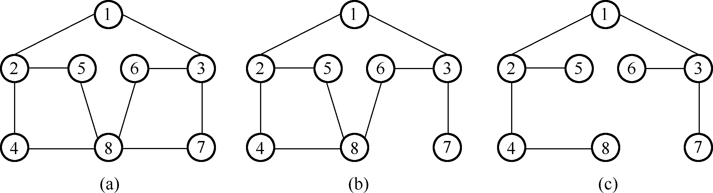
15.4.1 生成树与最小生成树
1. 生成树
若G是一个连通图，G中任意包含G的所有顶点的子图称为生成子图。如果该子图是树，则称它为G的生成树(Spanning Tree)。
因此，生成树也可以定义为图G中连通且不含圈（回路）的子图。由生成树的定义知，n 个顶点连通图的生成树有 n 个顶点和n-1条边。
一个图可以有多个生成树，如图15.10所示，例如图15.10(b)和图15.10(c)为图15.10 (a) 的两棵生成树。
其中图15.10(b)是通过DFS得到的，称为深度优先生成树；
图15.10(c)是通过BFS得到的，称为广度优先生成树。
图15.10 图的生成树

Slide 108
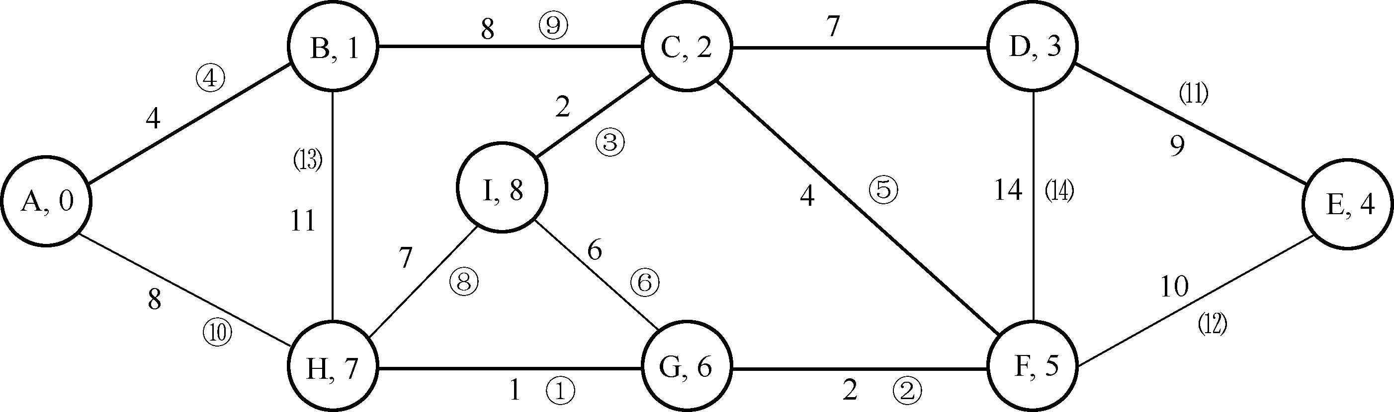
2．最小生成树
在图G的生成树中，将所有边的权值之和最小的生成树称为最小生成树(Minimal Spanning Tree,MST)。在图15.11中，由粗线边连接的就是一颗最小生成树。
图15.11 图的最小生成树(带圆圈的数字表示各个边的访问顺序)

Slide 109
最小生成树的用途
求图的最小生成树有很多实际应用。例如，在图15.11中，设结点A、B、…、H、I是通信站点，边是连接通信站点的线路，权值是敷设费用，则铺设连接各个站点的通讯线路且铺设造价最低问题就是图15.11的一个最小生成树问题。
再如，假设把结点A、B、…、H、I看成9个城市，边表示两个城市之间的公路，边的权值表示修建该段公路所需造价。则修建连接这9个城市且不形成回路的公路，也是图15.11的最小生成树问题。
构造最小生成树的算法有很多，比较经典的有克鲁斯卡尔(Kruskal)算法和普里姆(Prim)算法，下面分别用这两种算法求解图15.11的最小生成树问题。

Slide 110
15.4.2 基于Kruskal算法求解最小生成树
克鲁斯卡尔(Kruskal)算法是一种按权值递增的次序选择合适的边来构造最小生成树的方法。
Kruskal算法的基本思想：
（1）首先对图G的所有边按权值从小到大升序排列；
（2）再从小到大依次考察每条边(u,v)：
① 如果u和v在同一个连通分量中，则加入(u,v)会形成环，以此不能选；
② 如果u和v在不同的连通分量，则将(u,v)加入到MST；
可以证明步骤（2）是最优的。
其算法思路也是很明确的，选边的顺序是按权值从小到大进行；是否将该边加入MST则要看选取的边是否使MST形成回路；若未形成回路，则将其加入MST；若形成回路，则将其舍弃。
循环执行（2），直到MST中包含(n-1)条边为止。

Slide 111
Kruskal算法的伪码描述
对于下面程序中EDGE E[ENUM]；声明的EDGE结构类型数组E, ENUM是图G的边数，Kruskal算法的伪码描述如下：
首先对所有边升序排序，记第i小的边为E[i](1<=i<ENUM)；
初始化MST为空；
初始化连通分量，让每个顶点自成一个独立的连通分量；
for(i=0; i<ENUM; i++)
if( E[i].u和E[i].v不在同一个连通分量 ){
把边E[i]加入MST
合并E[i].u和E[i].v所在的连通分量
}
要高效地实现伪码中把边E[i]加入MST和合并E[i].u和E[i].v所在的连通分量的算法步骤，需要使用并查集。

Slide 112
关于并查集
并查集及应用问题经常出现在国际国内软件设计竞赛题中。
对于那些看似不复杂，但数据量极大的问题，若采用正常的数据结构，其空间开销往往超过计算机处理容量；
即便空间开销允许，其运行的时间复杂度也极高，根本就不可能在比赛规定的运行时间（1～3秒）内计算出试题需要的结果，只能采用并查集进行处理。
并查集是一种树型的数据结构，用于处理一些不相交集合的合并及查找问题。
并查集的操作有初始化、查找、合并三种。
初始化将每个顶点所在集合初始化为其自身，构成独立的连通分量。
查找是查找顶点所在的集合或者连通分量，即根节点。
合并则是将两个顶点所在的集合或连通分量合并为一个集合或连通分量。一般地，合并之前，应先调用查找操作判断两个顶点是否属于同一连通分量合。

Slide 113
关于MST问题中的并查集
在MST问题中，集就是让每个顶点自成一个独立的连通分量，也就是让
每个顶点构成一个单元素的集合。
并就是按一定规则将满足构造MST的元素所在的连通集合并。
规定每棵树的根结点是这棵树所对应集合的代表元，若将顶点u的父结点存放在p[u]中，并且规定当u没有父结点时（即u是根结点），有p[u]=u；
则递归查找结点u所在树的根结点的代码可以写成：
int find(int u){
return p[u]==u?u:p[u]=find(p[u]);
}
值得注意的是：当树的高度很高，且u为最深的叶结点时，递归耗时将快速增加。
改进的方法是，在合并过程中顺便将遍历过的结点都标记成为根结点的儿子即可。
这样做的理由是，由于每棵树仅仅表示一个集合，而该集合的表示与树的形态无关，因此只要保证集合元素不变，树的形态可以取最浅结构（高度最小）。
这种方法又称为并查集的路径压缩。

Slide 114
例15.7 某山区有如图15.11所示的A、B、…、H、I共9个村庄，在村村通工程中要求修建乡村公路连接这些村庄，村与村之间的公路造价如图中边的权重所示，单位为万元。边的权值表示修建该段公路所需造价。请设计能够连接这9个村庄且投资规模最少公路铺设方案。
分析：题设问题其实就是求图15.11的最小生成树问题，可以用Kruskal算法和并查集求解。
数据结构方面，程序中定义了EDGE结构类型，声明了14个元素的该类型数组E描述边，并且进行了初始化；
数组的每个元素都有边的起点成员u，终点成员v，以及权重成员w；
数组元素的下标标识了边的顺序。

Slide 115
分析与说明
程序中sort函数对E数组各边按照权值进行排序，排序属间接排序，即排序结果是按权值从小到大取得的各个元素的下标，并且将其存放r数组中；
排序中声明了临时权值数组w，并将已排序元素权值通过((unsigned)(~0))>>1变为最大，目的是不让已排序元素影响后续排序操作。
cmp函数完成两条边权重的比较；
find函数完成并查集查找；
Kruskal函数除了实现上面伪码描述的Kruskal算法外，函数中还输出了每取1条边参入运算时，各个变量的取值和find函数调用返回的结果，以及并查集p数组各元素值的变化情况，以便于进一步观察理解Kruskal算法和并查集在程序运行过程中完成的实际操作。

Slide 116
数据结构与函数原型
#include "stdio.h"
#define VNUM 9 /*顶点数*/
#define ENUM 14 /*边数*/
typedef struct {
int u,v,w; /*u:边的起点,v: 边的终点,w: 边的权值*/
}EDGE,*PEDGE;
int cmp(const int i,const int j);
int find(int x);
int Kruskal(void);
void sort(void);
int r[ENUM];/*排序结果数组，r[i]中存放排序后第i小的边的序号*/
int p[ENUM];/*并查集数组*/
EDGE E[ENUM]={{0,1,4},{1,2,8},{2,3,7},{3,4,9},{4,5,10},{5,6,2},
{6,7,1},{7,0,8},{1,7,11},{2,8,2},{7,8,7},{6,8,6},{2,5,4},{3,5,14}};

Slide 117
main函数及并查集查找函数
int main(void)
{ printf("result is %d\n",Kruskal());
return 0;
}
int cmp(const int i,const int j)
{ return E[i].w<E[j].w; }
int find(int u)/*并查集的查找函数*/
{ return p[u]==u?u:p[u]=find(p[u]); }

Slide 118
Kruskal算法实现
int Kruskal(void)
{ int ans=0,i,j; int e,x,y;
for(i=0;i<VNUM;i++)
p[i]=i; //初始化并查集
for(i=0;i<ENUM;i++)
r[i]=i; //初始化边序号
sort(); //间接排序
printf("起点\t终点\t权值\n");
for(i=0;i<ENUM;i++){
e=r[i];//E数组中第i小元素的下标赋给e
x=find(E[e].u);
y=find(E[e].v);//找出当前边的两个端点所在集合
if(x!=y){//x和p[x]是连通边集合的两个端点，p[x]是该树(集合)的根
ans+=E[e].w;
p[x]=y;//路径压缩
printf("%d\t%d\t%d\n",E[e].u,E[e].v,E[e].w);
}//输出每次选边后各个变量之值
}
return ans;
}

Slide 119
间接排序函数
void sort(void) /*间接排序函数*/
{ int i,j,k,min,w[ENUM];
for(i=0;i<ENUM;i++) w[i]=E[i].w;/*复制权值*/
for(i=0;i<ENUM-1;i++){
k=0,min=w[0];
for(j=1;j<ENUM;j++){/*打擂台找最小*/
if(min>w[j]){ min=w[j];k=j; }
}
r[i]=k;w[k]=((unsigned)(~0))>>1;/*使w[k]不影响后续排序*/
}
}

Slide 120
程序运行结果
e=6,E[6].u=6,x=6,E[6].v=7,y=7,ans=1
0 1 2 3 4 5 7 7 8
e=5,E[5].u=5,x=5,E[5].v=6,y=7,ans=3
0 1 2 3 4 7 7 7 8
e=9,E[9].u=2,x=2,E[9].v=8,y=8,ans=5
0 1 8 3 4 7 7 7 8
e=0,E[0].u=0,x=0,E[0].v=1,y=1,ans=9
1 1 8 3 4 7 7 7 8
e=12,E[12].u=2,x=8,E[12].v=5,y=7,ans=13
1 1 8 3 4 7 7 7 7
e=11,E[11].u=6,x=7,E[11].v=8,y=7,ans=13
1 1 8 3 4 7 7 7 7
e=2,E[2].u=2,x=7,E[2].v=3,y=3,ans=20
1 1 7 3 4 7 7 3 7
e=10,E[10].u=7,x=3,E[10].v=8,y=3,ans=20
1 1 7 3 4 7 7 3 3
e=1,E[1].u=1,x=1,E[1].v=2,y=3,ans=28
1 3 3 3 4 7 7 3 3
e=7,E[7].u=7,x=3,E[7].v=0,y=3,ans=28
3 3 3 3 4 7 7 3 3
e=3,E[3].u=3,x=3,E[3].v=4,y=4,ans=37
3 3 3 4 4 7 7 3 3
e=4,E[4].u=4,x=4,E[4].v=5,y=4,ans=37
3 3 3 4 4 4 7 4 3
e=8,E[8].u=1,x=4,E[8].v=7,y=4,ans=37
3 4 3 4 4 4 7 4 3
e=13,E[13].u=3,x=4,E[13].v=5,y=4,ans=37
3 4 3 4 4 4 7 4 3
result is 37

Slide 121
程序运行结果分析
图15.11中带圆圈的数字表示各个边的访问顺序，粗线表示该边被加入到MST。
从程序运行结果可以看出，首先选中的是权值为1的边（6,7），并且通过p[x]=y;将p[6]的值置为7；
第2次选中的是权值为2的边（5,6），并且通过p[x]=y;将p[5]的值置为7；
第3次选中的是权值为2的边（2,8），并且通过p[x]=y;将p[2]的值置为8；
第4次选中的是权值为4的边（0,1），并且通过p[x]=y;将p[0]的值置为1；
第5次选中的是权值为4的边（2,5），并且通过p[x]=y;将p[2]的值置为5,并且权值和ans=13，各边都加入到了MST。
第6次选中的是权值为6的边（6,8），但由于x= =y,即顶点6和顶点8现在属于同一集合或连通分量，所以边（6,8）不能加入MST,权值和依然是ans=13；
同理，第8次对于边（7,8），
第10次对于边（7,0），第12次对于边（4,5），第13次对于边（1,7），第14次对于边（3,5），都是由于x= =y，即边的起点和终点属于同一集合或连通分量而不能加入MST树。

Slide 122
去掉注释后程序重新编译运行
另外，程序中通过p[x]=y;使起点取终点序号(根节点)实现路径压缩。同时
将程序中的printf语句注释掉，并且将原来有双斜杠“//”注释掉的printf语句去掉注释，程序重新编译运行后的结果如下：
起点 终点 权值
7 -> 8 1
6 -> 7 2
3 -> 9 2
1 -> 2 4
3 -> 6 4
3 -> 4 7
2 -> 3 8
4 -> 5 9
result is 37
这里由起点和终点形成的(7,8)，（6,7），（3,9），（1,2），（3,6），（3,4），（2,3），（4,5），各边组成了所求的最小生成树MST，并且最小投资为37万元。
值得注意的是：Kruskal算法的时间复杂度与边数e有关，该算法适合于求解边数较少的无向连通图的最小生成树。

Slide 123
15.4.3 基于Prim算法求解最小生成树
普里姆(Prim)算法基本思想是按照逐个将顶点连通的方式来构造最小生成树MST；因此又称为加点法。
普里姆(Prim)算法描述：
设图G={V,E}是连通图，V是顶点集合，E是边集合；再设T是最小生成树边集合，U是最小生成树点集合；Prim算法是：
（1）初始化U={u0|u0∈V}，T=Φ(空集)；
（2）对所有u∈U,v∈V-U的边，任选一条权值最小的边（u0,v0）并入集合T，同时将v0并入U;
（3）重复步骤（2），直到U=V为止。
此时U中有n个顶点，T中有n-1条边，且M={U,T}为图G的最小生成树。
Prim算法的时间复杂度与边数e无关，因此更适合于求解边数较多的无向连通图的最小生成树。

Slide 124
例15.8 用Prim算法重做例15.7。
分析：为了与算法描述一致，U既是结构数组名，也是MST顶点集合的名字。程序的核心和重点是对结构数组U，以及prim函数中关于数组U操作的理解，这也是Prim算法实现的难点。
首先要注意的是：在U数组的元素U[i]中，成员b是边的起点，而下标i是边的终点，它们形成边(b,i)，其权值为w；成员st表示U[i]的状态，即U[i]究竟属于哪个集合。
prim函数对数组U进行初始化后，U[i]的成员b=0，表示起点都是顶点0；成员w 为最大值，表示顶点0和顶点i之间无邻接关系；成员st为0表示顶点i没有被访问，此时U[0]、U[1]、U[2]、…、U[8]都属于图G的顶点集合V。

Slide 125
算法步骤分析
根据算法步骤（1），初始化U={u0|u0∈V}，T=Φ(空
集)的要求，将U[0]的b、w清0，而st置1，此时U[0]代表集合U的u0元素。
接下来的while循环是Prim算法的核心处理过程，它实现算法步骤（2）和（3）。
其第1个for循环从邻接矩阵cur行中搜索与之相邻且权值最小的边，搜索成功后，通过U[i].b = cur;和 U[i].w = adj[cur][i];语句完成算法步骤（2）中“任选一条权值最小的边”的操作。
第2个for循环中if(U[i].st = = TEMP)为真则U[i]属于集合U-V，程序采用“打擂台”算法在尚未加入MST顶点集合U的元素中搜索权值最小的元素，并且用cur表示其下标；
循环结束后通过U[cur].st=PERM;将U[cur]，即v0并入MST顶点集合U；
并且将以U[cur].b为起点u1， cur为终点v1，将边(u1,v1)并入MST边集合T；完成算法步骤（2）。

Slide 126
程序分析
若的while循环的all_perm(U) != TRUE条件成立，说明集合U与集合V不相等，V-U非空，即还有需要继续处理的顶点，因此程序从cur开始进行下一个结点（或集合元素）的处理；否则，说明所有顶点都已经被处理完，Prim算法结束。
程序中结构数组T是MST的边集合，用于存储最小生成树的各个边；
adj是邻接矩阵；
graph函数创建邻接矩阵，
all_perm函数判断所有顶点是否都已经被处理，若没有处理完返回0，否则返回1。

Slide 127
数据结构及函数原型
#include “stdio.h " 演示：源程序\ex15_8.c
#include "stdlib.h"
#define INF (unsigned)~0>>1
#define VNUM 9 /*顶点数*/
#define ENUM 14 /*边数*/
typedef struct { int u,v,w;}EDGE,*PEDGE; /*u:起点,v:终点,w:边的权值*/
EDGE E[ENUM]={{0,1,4},{1,2,8},{2,3,7},{3,4,9},{4,5,10}, {5,6,2}, \
{ 6,7,1},{7,0,8},{1,7,11},{2,8,2},{7,8,7},{6,8,6},{2,5,4},{3,5,14}};
struct node
{ int b,w,st; }; /*b:起点,w:权值,st为1,已访问;st为0,未访问*/
struct edge
{ int u,v; }; /*u: 边的起点,v:边的终点*/
void graph(void);
int prim(struct edge T[],int *weight);
int all_perm(struct node U[]);
int adj[VNUM][VNUM];

Slide 128
prim算法的实现
int prim(struct edge T[],int *weight)
{ struct node U[VNUM];/*U[i]中：b是起点，下标i是终点，w是边(b,i)的权值*/
int i,min,count,cur,u1,v1;
*weight=0;
for(i=0;i<VNUM;i++){/* U[i].st==0,U[i]属于V-U；U[i].st==1,则U[i]属于集合U*/
U[i].b=0; U[i].w = INF; U[i].st = 0; } /*置所有结点为未访问*/
U[0].b=0; U[0].w=0; U[0].st=1; /*置顶点0已访问，即将结点0加入集合U*/
cur=0; /*从顶点0出发*/
count=0; /*conut值代表树T中的结点数目*/
while( all_perm(U) != 1 ){/*循环，知道所有顶点都被访问，即V-U为空集，即U=V*/
for(i=0;i<VNUM;i++){/*搜索得到从顶点i到顶点cur权值最小的那条边*/
if ( adj[cur][i] > 0 && U[i].st == 0 ){/*相邻，且未访问*/
if( adj[cur][i] < U[i].w ){/*若权值小于U[i].e*/
U[i].b = cur;
/*起点b,终点i,完成"任选一条权值最小的边"*/
U[i].w = adj[cur][i]; } /*w取边(b,i)的权值"*/
}
}/*for循环结束时，U[i]就代表最小权值边*/

Slide 129
prim算法的实现
/*下面程序搜索具有最小权值的临时结点，并且将其置为当前结点*/
min=INF;
for(i=0;i<VNUM;i++){/*在T中没有访问的元素中寻找权值最小的元素*/
if(U[i].st == 0 && U[i].w < min){
min = U[i].w; cur=i;
}
}/*置U[cur]为已访问,等价于完成"同时将v0并入U"*/
U[cur].st=1;/*并且"重复步骤(2)"将从cur开始*/
u1=U[cur].b;/*u1:边起点*/
v1=cur; /*v1:边终点*/
T[count].u=u1; T[count].v=v1;/*将边(u1,v1)并入集合T*/
count++;/*集合T内结点计数值加1*/
*weight=*weight+adj[u1][v1];/*将该边权值加入到T的权和中*/
}
return (count);
}

Slide 130
all_perm与graph函数
int all_perm(struct node U[] )/*T若所有结点都已访问，返回1*/
{ int i;
for(i=0;i<VNUM;i++)
if( U[i].st == 0 )
return 0;
return 1;
}
void graph(void)/*graph函数创建邻接矩阵*/
{ int k,i,j,wt;
for(k=0;k<ENUM;k++){
i=E[k].u;/*取边的起点*/
j=E[k].v;/*取边的终点*/
wt=E[k].w;/*取边的权值*/
adj[i][j]=wt;/*邻接矩阵元素赋值*/
adj[j][i]=wt;/*邻接矩阵对称元素赋值*/
}
}

Slide 131
main函数
int main(void) //演示：源程序\ex15_8.c
{ int i,wt,count;
struct edge T[VNUM];
graph();
count = prim(T,&wt);
printf("最小生成树的权值和: %d\n", wt);
printf("组成最小生成树的边: \n");
for(i=0;i<count;i++)
printf("%4d ->%3d\n",T[i].u,T[i].v);
return 0;
}

Slide 132
程序运行结果
最小生成树的权值和: 37
组成最小生成树的边:
0 -> 1
1 -> 2
2 -> 8
2 -> 5
5 -> 6
6 -> 7
2 -> 3
3 -> 4

Slide 133
15.4.4 最短路问题
交通运输、旅游出行中常常提出这样的问题：
从甲地到乙地之间是否有公路连通? 在有多条公路连通的情况下，走哪一条路径路程最短?
假设图15.12是一个计算机网络，每个结点对应一台路由器，每条边代表传输时间，数据包都是从一台路由器以接力方式存储转发到另外一台路由器，直至到达终点。
转发过程中每台路由器都要查它的路由表，以确定转发路径；而设计该路由器的路由表时就要考虑以它为起点，如何选择传输路径，使数据传输到达网络内各个结点（即各台路由器）的路径最短？
上述这些问题，都属于图的最短路径问题。

Slide 134
单源最短路径问题
一般地，称路径上的开始顶点(出发点)称为源点，路径上的最后一个顶点称为终点，并假定讨论的权值不能为负数；
则最短路径问题指：如何从图中某一个称为源点的顶点到达另一个称为终点的顶点的多条路径中，寻找一条使路径上各边的权值和达到最小的路径。
单源最短路径问题：
给定一个带权有向图G与源点u，且规定各边权值大于或等于0，搜索寻找从源点u出发，到图G内其他结点的最短路径。

Slide 135
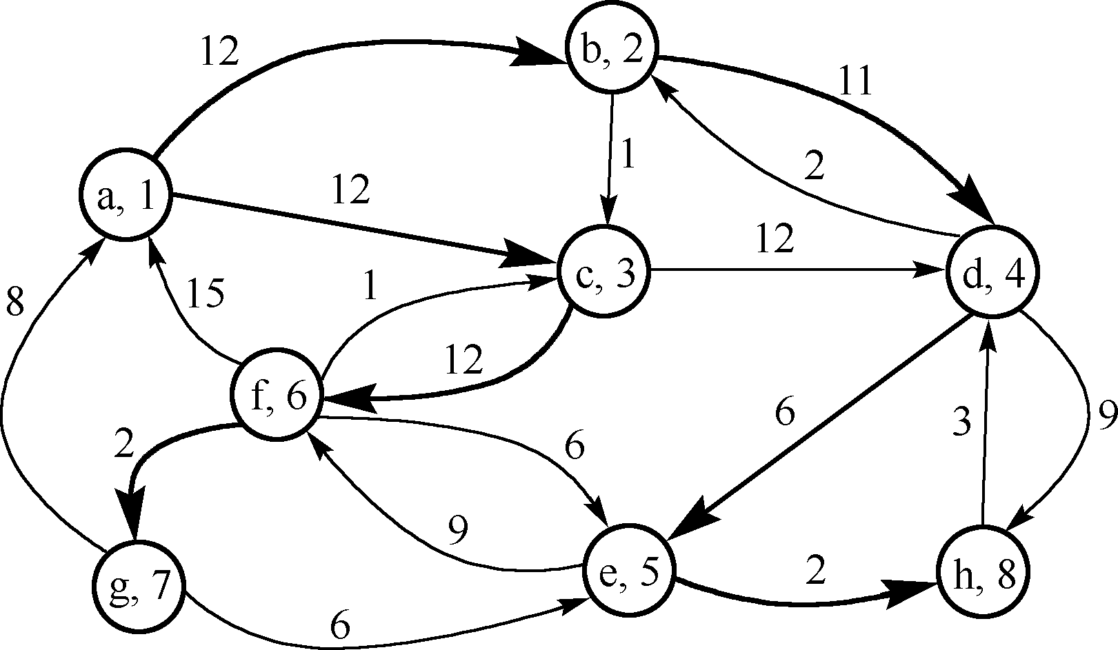
以顶点a为源点的加权有向图
解决单源最短路径问题的经典算法是Dijkstra算法。
如果求解任意两顶点间的最短路径，可考虑使用Floyd算法。
图15.12给出了以顶点a为源点的加权有向图，其中粗线部分给出了从源点a到图内其他结点的最短路径。
图15.12 以顶点a为源点的加权有向图(粗线为最短路径)

Slide 136
15.4.5 基于Dijkstr算法求解单源最短路径
Dijkstr算法的基本思想是：
设V为加权有向图G的所有顶点集合；
U是图G中已求出其最短路径的顶点的集合，初值为空；
图G中尚未确定最短路径的顶点集合是V-U。
Dijkstr算法按最短路径长度递增的顺序，逐个将V-U中的顶点加到U中，直到U中包含全部顶点，而V-U为空为止。

Slide 137
Dijkstr算法的实现步骤
实现步骤是:设源点为s(即图15.12中的顶点a),则U中只包含顶点s，令P=V-U，则P中包含除顶点s之外图中所有顶点，顶点s对应的距离值为0。
对P中顶点的距离值规定：若图中存在有向边(s,vj)，即顶点s与顶点vj相邻，则顶点vj的距离为此边权值；否则为∞（一个很大的数）。
然后每次从P的顶点中选一个距离值最小的顶点vk加入到U中；并且每加入一个顶点vk到U中，就要对P中的各个顶点的距离值进行一次修改。
修改规则：若加进vk做中间顶点，使(s,vk)+(vk,vj)的值小于(s,vj)值，则用(s,vk)+(vk,vj)代替原来vj的距离，修改后再从P中选距离值最小的顶点加入到U中，如此进行下去，直到U中包含了图中所有顶点为止。

Slide 138
Dijkstra算法描述
（1）初始化：U←{ v0 }; D[0] ← adj[0][0] = 0;
D[j]←adj[0][j], j = 1, 2, …, n-1;// n为图中顶点个数
// 即：D[1] ←adj[0][1], D[2] ←adj[0][2],…, D[n-1] ←adj[0][n-1]；
（2）求出最短路径的长度：
D[k] ← min{ D[i] }, i ∈ V- U ;
//例如第1轮将D[1]，D[2], D[3],…，D[n-1]中最小者作为D[k]
U ← U ∨ { k };//将顶点k并入集合U；
（3）修改：D[i] ← min{ D[i], D[k] + adj[k][i] }；
对于每一个 i ∈ V- U ;
//即：对于P=V-U中剩余的每个顶点，v1,v2，…，vk-1，vk+1，…，vn-1;
//求：D[1] ← min{ D[1], D[k] + adj[k][1] },
//D[2] ← min{ D[2], D[k] + adj[k][2] },
// …
//D[n-1] ← min{ D[n-1], D[k] + adj[k][n-1] };
//注意：若顶点vk与vj相邻，即边(vk,vj)存在，则顶点vj的距离为此边权值，否则为∞。
（4）判断：若U = V, 则算法结束，否则转步骤(2)。
注意：算法描述中的双斜杠“//”后的文字是对算法步骤的注释。

Slide 139
例15.9 用Dijkstr算法求以图15.12 以顶点a为源点，到图中各个顶点的最短路径，并显示输出求得的路径及权值和。 演示：源程序\ex15_9.c
分析：
edge_t类型的有向边结构数组e_head[NUM]和ver_t类型的nodes顶点结构数组nodes[N_NODES]是关键性数据结构。
e_head数组中元素的tar指针总是指向有向边的终点，而其next指针则是指向其起点的edge成员。
nodes数组是顶点数组，它比e_head数组更加重要，它的D成员标识了单源结点a到该顶点的距离，在路径搜索过程中会不断变化，总是用当前的最短路径来更新它；
它的edge成员是单向链表的头指针，该链表由该顶点的邻接点组成，因此，整个nodes数组的各个edge成员指向的单向链表构成了图的邻接表；
它的via成员指向原有最短路径的终点；
name为用字符串表示顶点提供了方便。

Slide 140
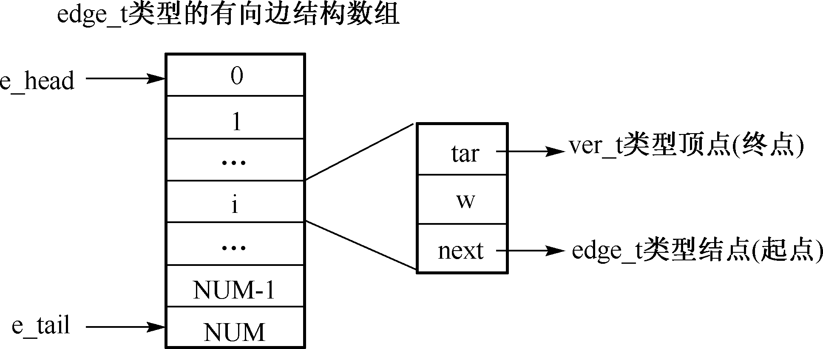
两个结构数组的数据结构示意图
图15.13 edge_t类型的有向边结构数组的数据结构示意图

Slide 141
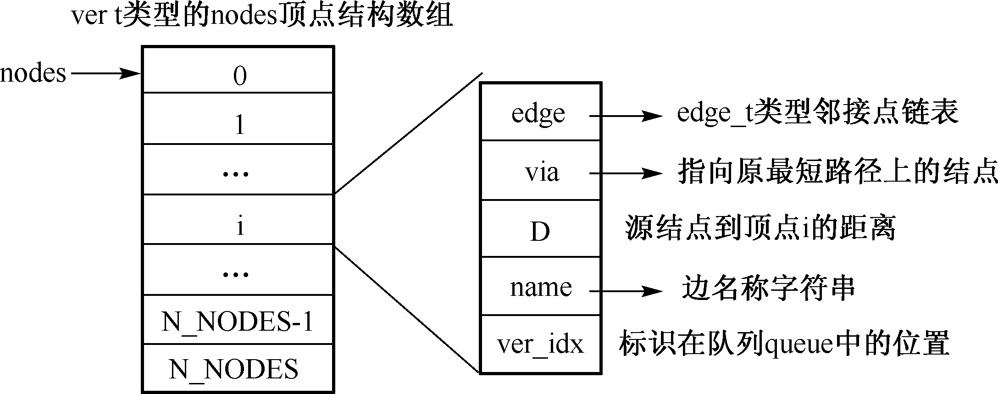
两个结构数组的数据结构示意图
图15.14 ver_t类型的nodes顶点结构数组的数据结构示意图

Slide 142
堆与优先队列
为了快速实现算法，程序中定义了堆，用堆实现优先队列。
堆的定义是：对于n个关键字序列K1、K2、…、Kn，当且仅当该序列满足性质： ki<=k(2i）且ki<=k(2i+1)(1≤i≤ n），称该序列小根堆，记为heap。
如果将“<=”号换成“>=”号，则称该序列为大根堆。
堆是一个近似完全二叉树的结构，并具备堆性质：
小根堆子结点的键值或索引总是小于它的父结点。
在程序中，堆的根结点存放在位置为 1 的地方（堆不使用位置 0，否则左子树永远为0）；
父结点i的左子结点在位置(2*i);
父结点i的右子结点在位置(2*i+1)。
下面例子中根据顶点到单源结点距离的大小用heap_index成员指示该顶点在堆构成的优先队列中的位置。

Slide 143
算法的程序实现分析
（1）有向图的构造问题
由#define E(a, b, c) add_edge(nodes + (a - ‘a’), nodes + (b - ‘a’), c) 定义宏E(a, b, c)；通过E(‘b’, ‘c’, 1)等宏调用实现宏替换。
例如，替换中将有向边起点字符‘b’和终点字符‘c’分别与‘a’相减，然后与nodes指针相加，得到顶点b和顶点c在nodes结构数组中的地址nodes+1和nodes+2；
再将其作为实参分别传递给形参u和形参v，并进一步调用add_edge函数。
而add_edge函数首先通过动态存储分配创建e_head[NUM]有向边结构数组，并且使指针e_tail指向数组中最后一个元素；
在完成对tar成员和w成员分别赋v、d值后，通过：
e_tail->next = u->edge;和u->edge = e_tail;语句
实现图的邻接表的构造。

Slide 144
（2）算法的程序实现步骤
Dijkstr函数中，enheap(start, start, 0);实现算法步骤（1）将源点a作为v0加入优先队列，等价于步骤（1）将源点加入集合U：U←{ v0 };
而while循环的首次执行中，lead = deheap()从队列中删除顶点a，并使得lead等于源点a（即v0）；
随后的for循环将遍历顶点a的邻接点链表，先访问a的邻接点c，再访问a的邻接点b；并且计算b到a的距离D[1]，以及c到a的距离D[2]。实现步骤（1）中的D[j]←adj[0][j]。
随后程序在队列中删除队首，相当于队首顶点并入集合U；将并且将队首元素的邻接点加入队列，加入过程中会进行距离计算和更新；
将顶点加入队列时要保证距离最小的顶点在队首位置1（i=1），距离第2小的顶点在位置2(2*i)，距离第3小的顶点在位置3(2*i+1)…。
删除队首后也需要调整堆元素，使其满足堆性质；然后循环删除距离最小的队首，添加邻接点到优先队列并入计算和更新距离，同时更新堆得到新队首；直至队列中元素为空位置。
此时所有顶点皆并入结合U，而P=V-U将是空集。从而实现算法步骤（2）和（3）。

Slide 145
（3）优先队列的操作
Djistra算法要求在初始化后，每次从P=V-U的顶点中选一个距离值最小的顶点vk加入到U中；
程序中通过基于小根堆的优先队列，将距离值最小的顶点vk始终置于队首，这样在出队函数deheap中执行tar = heap[1];语句就可以保证取到顶点vk；随后进行队列调整，使新的最小距离顶点成为队首，并且进行重新排序使队列中其他顶点的排列满足堆性质。
另外，Djistra函数通过for循环实现广度搜索，将出队顶vk的邻接点依次加入堆队列，加入顶点通过enheap函数实现。
例如，在加入a的邻接点c、b时，顶点c先加入，由于顶点a已经出队，顶点c成为当然的队首（队列只有一个元素）；当顶点b加入时，由于顶点b的距离小，enheap函数首先将顶点c移动到位置2，然后将顶点b插入到位置1。
实现算法要求的每加入一个顶点vk到U中，就要对P中的各个顶点的距离值进行一次修改。
enheap函数和deheap函数是实现Djistra算法的核心代码，建议在理解堆的概念，以及掌握基于堆的优先队列实现机制基础上，通过单步跟踪程序、观察中间结果做到真正掌握理解。

Slide 146
用Dijkstr算法最短路径的程序
#include <stdio.h> 演示：源程序\ex15_9.c
#include <stdlib.h>
#include <string.h>
#define NUM 15
#define N_NODES ('h' - 'a' + 1)
#define E(a, b, c) add_edge(nodes + (a - 'a'), nodes + (b - 'a'), c)
typedef struct ver_t ver_t, *heap_t;
typedef struct edge_t edge_t;
struct edge_t { //有向边结构类型
ver_t *tar; // 有向边的终点指针
edge_t *next; // 指向单向链表的下一条边组成的结点的指针
double w; // 有向边的权值
};

Slide 147
用Dijkstr算法最短路径的程序
struct ver_t { //各个顶点的单向链表构成图的邻接表
edge_t *edge; //边单向链表的头指针,结点的tar指针指向的顶点为邻接点；
ver_t *via; //指向原最短路径上的结点
double D; //从单源结点到当前结点的距离
char name[8]; //边的字符串名
int heap_index; //标识顶点在heap中的下标
};
edge_t *e_head = 0, *e_tail = 0;//e_head和e_tail是边数组的头指针和尾指针

Slide 148
增加一条边函数add_edge
void add_edge(ver_t *u, ver_t *v, double d)
{//add_edge增加一条边到e_head指向的动态存储区,e_tail从后向前递减
if (e_tail == e_head) {//e_tail==e_head,表明尚未动态创建数组，故创建之
//动态创建edge_t类型的数组,从0到NUM，共NUM+1元素
e_head = (edge_t *)malloc(sizeof(edge_t) * (NUM + 1));
e_head[NUM].next = e_tail;//最后一个元素的next域置为空
e_tail = e_head + NUM;//e_tail指向最后一个元素
}
--e_tail;//e_tail递减
e_tail->tar = v;//tar成员指向有向边的终点
e_tail->w = d;//权值赋给w成员
e_tail->next = u->edge;//next域指向起点的edge
u->edge = e_tail;//起点的edge成员指向动态数组中的对应元素
}

Slide 149
释放动态存储区函数free_edges
void free_edges() //释放动态存储区e_head[NUM+1]
{ for (; e_head; e_head = e_tail) {
e_tail = e_head[NUM].next;
free(e_head);
}
}

Slide 150
入队操作函数enheap
heap_t *heap;//heap指向优先级队列动态存储区
int heap_len;//优先级队列长度
void enheap(ver_t *tar, ver_t *via, double d)//入队操作
{//进队列的顺序a;a的邻接点c,b;c的邻接点f,d;b的邻接点d,...
int i, j;
if (tar->via && d >= tar->D) return; //不形成最短路径，返回
tar->D = d;//更新距离
tar->via = via; //标识该距离的终点
i = tar->heap_index;//取tar顶点在堆中的下标,0标识未加入队列
if (!i) i = ++heap_len;//注意：堆不使用位置 0，否则左子树永远为 0
//下面的代码更新堆,队列中只有根结点时不执行for循环
for (; i > 1 && tar->D < heap[j = i/2]->D; i = j)//当前距离小
(heap[i] = heap[j])->heap_index = i; //父结点heap[j]更新子结点heap[i]
heap[i] = tar;//结点加入优先队列,i=1,更新根结点;i>1,更新父结点或根结点
tar->heap_index = i;//更新加入顶点在队列中的位置(下标)
}

Slide 151
出队操作函数deheap
ver_t * deheap()//出队操作
{
ver_t *tar, *tmp; int i, j;
if (!heap_len) return 0;//队列空，返回
tar = heap[1];//队首出列，heap[1]总是最小距离顶点
tmp = heap[heap_len--];//取队列的最后那个元素,队列长度减1
//下面的代码进行队列调整；for循环从根结点开始按照j=i*2向子结点展开
for (i = 1; i < heap_len && (j = i * 2) <= heap_len; i = j) {
if (j < heap_len && heap[j]->D > heap[j+1]->D)
j++;//heap[j]->D>heap[j+1]->D表示左儿子大于右儿子,取右儿子
if (heap[j]->D >= tmp->D)
break;//tmp->D小，终止循环
(heap[i] = heap[j])->heap_index = i;//用儿子结点更新父结点
}
heap[i] = tmp;//tmp入队
tmp->heap_index = i;//更新tmp顶点在队列中的位置
return tar;
}

Slide 152
Dijkstra算法程序
//Dijkstra算法；不可达顶点决不会进入队列
void Dijkstr(ver_t *start)
{ ver_t *lead; edge_t *e;
enheap(start, start, 0);//将源点a加入队列，等价于将源点加入集合U
while ((lead = deheap()))//删除a,顶点a的邻接点c,b进队列；
for (e = lead->edge; e; e = e->next)//广度搜索
enheap(e->tar, lead, lead->D + e->w); //将每个邻接点入队
}

Slide 153
显示输出从源点a到达某个顶点tar的最短路径函数
void show_path(ver_t *tar)
{ if (tar->via == tar)
printf("%s", tar->name);
else if (!tar->via)//tar->via=NULL,表示不可达
printf("%s(unreached)", tar->name);
else {
show_path(tar->via);//递归调用
printf("-> %s(%g) ", tar->name, tar->D); //显示输出顶点名,距离
}
}

Slide 154
main 函数
int main(void)
{ int i;
ver_t *nodes = (ver_t *)calloc(sizeof(ver_t), N_NODES);//创建顶点数组
for (i = 0; i < N_NODES; i++)//对('h' - 'a' + 1)9个结点赋值
sprintf(nodes[i].name, "%c", 'a' + i);
//通过宏调用，调用add_edge函数，生成各个有向边及权值
E('a', 'b', 10); E('a', 'c', 12); E('b', 'c', 1); E('b', 'd', 11);
E('c', 'd', 12); E('c', 'f', 12); E('d', 'b', 2); E('d', 'e', 6);
E('d', 'h', 9); E('e', 'f', 9); E('e', 'h', 2); E('f', 'a', 15);
E('f', 'c', 1); E('f', 'e', 6); E('f', 'g', 2); E('g', 'a', 8);
E('g', 'e', 6); E('h', 'd', 3);
heap = (heap_t *)calloc(sizeof(heap_t), N_NODES + 1 heap_len = 0;//初始化堆队列长度为0
Dijkstr(nodes);//求单源结点a到各顶点的最短路径
for (i = 0; i < N_NODES; i++) {//依次访问每个顶点
show_path(nodes + i);//输出单源结点a到顶点i的最短路径
putchar('\n'); }
free_edges();//释放边的动态存储区
free(heap);//释放堆队列的动态存储区
free(nodes);//释放顶点的动态存储区
return 0;
}

Slide 155
程序运行结果
a
a-> b(12)
a-> c(12)
a-> b(12) -> d(23)
a-> b(12) -> d(23) -> e(29)
a-> c(12) -> f(24)
a-> c(12) -> f(24) -> g(26)
a-> b(12) -> d(23) -> e(29) -> h(31)

Slide 156
本章小结
二叉树、查找表、图都是动态存储分配和动态数据结构最为典型的一些应用。
与之对应的数据结构，以及实现实现这些数据结构和对这些数据结构进行操作过程中涉及的程序设计方法，相关应用中的各种算法及编程实现，都是程序设计的精华部分。
本章内容比较抽象，学习起来有一定难度。
因此认真阅读本章给出的例子程序，在基本掌握有关数据结构和算法原理的基础上通过上机实践，单步跟踪加深对程序的理解，才能够扎扎实实提高编程能力和算法、数据结构的实现能力。

